Slide 1


24년 국토교통 기업지원허브 포털 운영 및 유지관리
사용자 화면설계서
시스템명 | 24년 국토교통 기업지원허브 포털 운영 및 유지관리
서브시스템명 | 사용자
단계명 | 설계
산출물명 | KAIA 기업지원허브 사용자 화면설계서
문서번호 | KAIA(기업지원허브)_D1_01
버전 | Ver 0.8

Slide 2
제 · 개정 이력
날짜 | 버전 | 작성자 | 승인자 | 내용
2024-05-03 | 0.1 | 이은주 | - | 최초작성
2024-05-20 | 0.2 | 이은주 | - | 기업홍보관, 정보마당 화면설계 추가
2024-05-24 | 0.3 | 이은주 | - | 화면설계 수정/보완
2024-05-27 | 0.4 | 이은주 | - | - 기술제품소개 검색영역 기술소분류 삭제 (53p) - 로그인 팝업 추가 (29p) - 마이페이지 > 관심사업 화면 추가 (39p)
2024-07-05 | 0.5 | 이은주 | - | 마이페이지 화면설계 추가
2024-07-16 | 0.6 | 이은주 | - | 화면수정
2024-07-30 | 0.7 | 이은주 | - | 개인정보 수집 및 이용 내용 수정 연간일정 디데이표시 삭제
2024-08-09 | 0.8 | 이은주 | - | 화면설계서 현행화
※ 작성방법
* 문서 버전 : 최초 버전은 1.0으로 시작 (변경 사항 및 수정작성할 경우 소수점 첫째자리의 증가로 구분)
- V0.1 최초작성 / V1.0 확정문서
- 확정 이후 내용 추가 등 중대한 변경이 발생한 경우는 정수 자리의 버전번호 증가로 구분
* 변경 사유 : 최초작성/내용수정/내용추가/내용삭제로 구분하여 기입

Slide 3
메뉴구조도 (IA)
Main
국토교통과학기술진흥원 | 기술전시관
기업지원
사업공고
기술·투자수요
기업홍보관
정보마당
지원사업
공고·접수
기술·제품 찾기
기업지원허브 개요
맞춤사업 찾기
사업일정
기업 IR Net
공지사항
ESG 자가진단
뉴스레터
공공발주정보
찾아오시는길

Slide 4
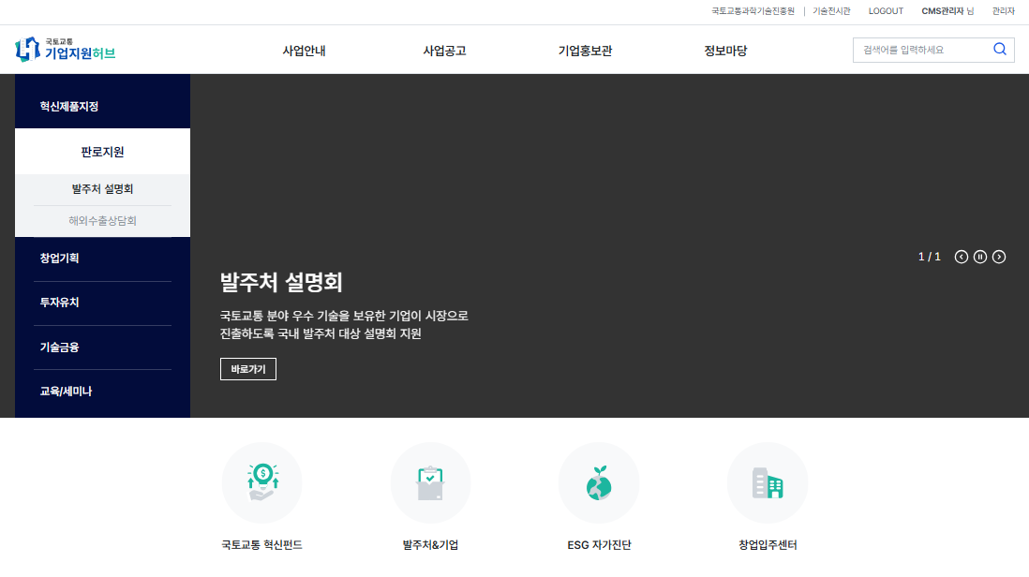
https://data.molit.go.kr/
지원사업소개 상세화면으로 링크
1
2
3
지원사업소개
상세화면으로 링크
발주처&기업 >> 기술·제품찾기,
기업 IR Net 2개로 변경
1차 오픈 시 숨김처리
기업지원 > ESG자가진단 https://hub.kaia.re.kr/esgself.do
지원사업소개
상세화면으로 링크 창업지원센터로 명칭 변경

Slide 5
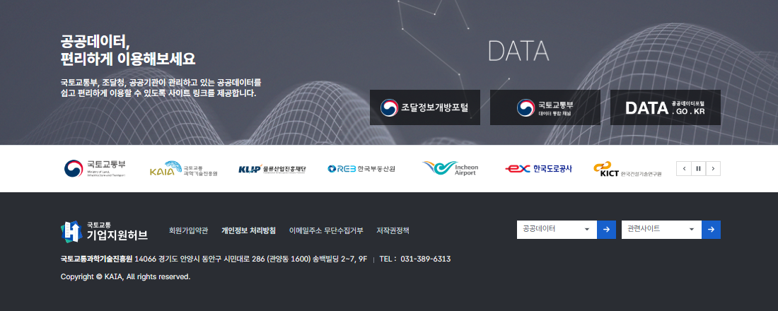
1
1
2
공공데이터
1) 조달정보 개방포털 (https://data.g2b.go.kr)
2) 국토교통 데이터 통합채널 (https://data.molit.go.kr)
3) 공공데이터 포털 (https://www.data.go.kr)
2. 관련사이트
1) 신기술 인증관리시스템 (https://ntech.kaia.re.kr)
2) 국토교통부 (https://www.molit.go.kr)
3) 국토교통과학기술진흥원 (https://www.kaia.re.kr)
4) SOC기술마켓 (https://www.soctechmarket.or.kr)

Slide 6
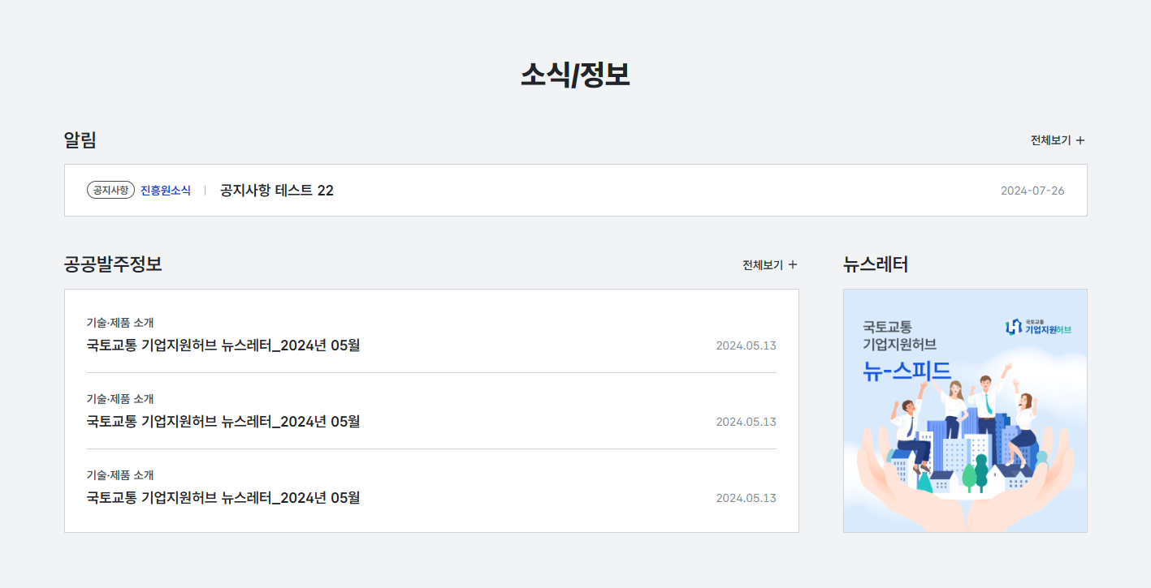
기업지원허브
기업지원허브 소개 >
찾아오시는 길 >

Slide 7
지원사업

Slide 8
지원사업 소개_목록 (카드형)
홈 > 기업지원 > 지원사업 > 소개
지원사업 목록
-
지원사업
1
html
국토교통 기업지원허브에서 제공하는 지원사업을 소개하고 관련 사업공고를 통해 참여신청을 받고 있습니다. 기업지원허브 지원사업 공고는 로그인 후 신청하실 수 있습니다.
기업지원 > 지원사업
2
1 | 매뉴얼 아이콘 클릭 시, 관리자에서 등록한 매뉴얼 새창으로 오픈
2 | 지원사업 안내 문구 노출
3 | 소개, 홍보자료 탭메뉴 노출 - 디폴트 : 소개 탭메뉴
4 | 전체 건수 노출
5 | 지원분야 드롭다운 - 판로지원, 창업·경영지원, 금융지원, 기술지원, 교육지원, 규제해소, 기타
6 | 카드형 / 목록형 아이콘 - 디폴트 : 카드형 - 선택 시, 해당 유형에 따라 리스트 노출
7 | 리스트 - 11개 지원사업 노출 - 중요도순으로 목록 노출 - 배너 클릭 시, 해당 상세화면으로 이동 7-1) 지원분야 노출 7-2) 해당 지원사업에 해당하는 사업공고 중 진행 중인 건수 노출 - 진행중인 공고 없을 경우, 텍스트 및 건수노출안함 7-3) 지원사업명 노출 7-4) 해당 지원사업 소개 노출
3
소개
홍보
전체 12건
4
5
지원분야 전체
6
7
판로지원
7-1
진행중 공고 1
7-2
판로지원
진행중 공고 1
판로지원
진행중 공고 1
창업·경영지원
진행중 공고 2
7-3
혁신제품지정
발주처 설명회
해외수출 상담회
창업기획(NEXT 챌린지)
7-4
혁신성·공공성이 인정되는 중소기업 제품의 혁신제품 지정을 통해
초기 시장 진입 및 공공조달 연계를 활성화
국토교통 분야 우수 기술을 보유한 기업이 시장으로
진출하도록 국내 발주처 대상 설명회 지원
국토교통 분야 우수 기술을 보유한 기업이 시장으로
진출하도록 해외 수요처와 기술교류 상담회 지원
국토교통 산업의 디지털 전환을 선도할 초기(예비)창업기업의
역량 강화를 위한 맞춤형 창업교육 프로그램 지원
금융지원
진행중 공고 1
금융지원
진행중 공고 1
금융지원
교육지원
투자유치 역량강화 프로그램
투자유치 설명회
기술금융
교육/세미나
국토교통 분야 혁신기술을 보유한 창업기업의 민간 투자(VC, CVC)
유치 지원을 위한 투자역량 강화 및 네트워킹(舊, 투자유치 지원 프로그램)
수요(발주)기관을 대상으로 기술보유자 가 직접 기술을 설명하고 상담하는 자리를 통해 현장적용 및 판매 등 기술을 활용할 수 있도록 지원
국토교통 분야 혁신기술 보유 중소· 벤처기업의 기술금융(대출) 연계를 통한 혁신성장 지원
국토교통 중소·벤처기업의 성장을 위한 지원제도 소개, 마케팅 전략 등 다양한 교육 및 세미나 개최

Slide 9
지원사업 소개_목록 (카드형)
지원사업 목록
-
html
금융지원
창업·경영지원
기술지원
8
판로지원
기업지원 > 지원사업
국토교통 혁신펀드
창업지원센터
기술사업화 R&D
국토교통신기술인증제도
자본시장을 통한 자금조달을 지원하여 유망한 국토교통분야 중소·벤처기업들 에게 투자하는 ‘국토교통 간판 정책펀드’
국토교통 분야 중소기업의 매출액 신장을 통한 글로벌 강소기업으로 육성 및 일자리 창출을 위한 중소기업 전용R&D
국토교통 분야 중소기업의 매출액 신장을 통한 글로벌 강소기업으로 육성 및 일자리 창출을 위한 중소기업 전용R&D
국내에서 최초로 개발되거나 외국에서 도입하여 개량한 건설·교통·물류기술을 평가하여 우수한 기술을 국토교통부 장관이 인증하는 제도
8 | 국토교통신기술인증제도, 스마트시티규제샌드박스 2개 지원사업은 사업신청 기능 없음
8
규제해소
스마트시티 규제샌드박스
스마트시티에 도입되는 다양한 혁신 기술 서비스를 일정 조건하에서 자유롭게 실험, 사업화 하도록 기존 규제 해소를 지원하는 프로그램

Slide 10
지원사업 소개_목록 (목록형)
1
홈 > 기업지원 > 지원사업 > 소개
지원사업 목록
-
지원사업
html
국토교통 기업지원허브에서 제공하는 지원사업을 소개하고 관련 사업공고를 통해 참여신청을 받고 있습니다. 기업지원허브 지원사업 공고는 로그인 후 신청하실 수 있습니다.
기업지원 > 지원사업
1 | 매뉴얼 아이콘 클릭 시, 관리자에서 등록한 매뉴얼 새창으로 오픈
2 | 목록형 아이콘 - 선택 시, 디폴트 카드형에서 목록형으로 리스트 노출
3 | 리스트 - 중요도순으로 정렬 3-1) 지원사업명 클릭 시, 해당 상세화면으로 이동
소개
홍보
전체 11건
지원분야 전체
2
3
판로지원
진행중 공고 1
3-1
혁신제품
국토교통과학기술 연구개발사업 (R&D)을 통해 중소기업이 개발한 기술을 사업화한 혁신제품의 초기 시장 진입지원 및 조달연계 활성화
판로지원
진행중 공고 1
발주처 설명회
수요(발주)기관을 대상으로 기술보유자 가 직접 기술을 설명하고 상담하는 자리를 통해 현장적용 및 판매 등 기술을 활용할 수 있도록 지원
판로지원
진행중 공고 1
해외수출상담회
국토교통 분야 우수기술을 보유 중소·벤처기업의 해외 판로개척을 지원하기 위해 해외 수요(발주)기관을 대상으로 기술 설명 및 1:1 비즈니스 미팅 주선
창업·경영지원
진행중 공고 1

Slide 11
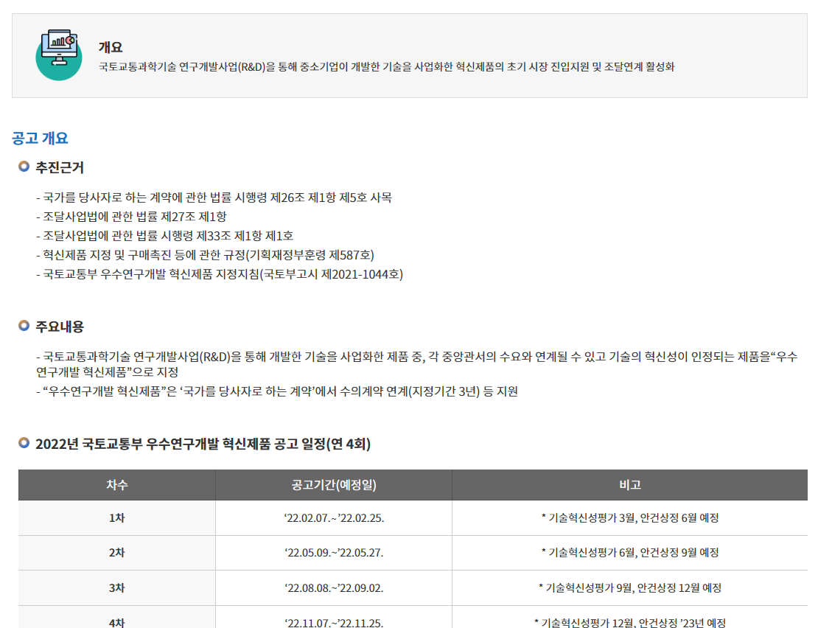
지원사업 소개_상세
홈 > 기업지원 > 지원사업 > 소개
지원사업 소개_상세
-
지원사업
html
기업지원 > 지원사업
1
소개
1-1
혁신제품
 | 지원사업 소개 - 지원사업 소개 상세내용 노출 - 화면 하단에 관련 공고정보 목록 및 홍보자료 목록 노출
1 | 지원사업명, 등록일, 조회수 노출 1-1) 소개 탭메뉴명 노출
2 | 상세내용 - 내용 수정/보안 여부 확인 필요
2024-04-28
145
2
전체 50건

Slide 12
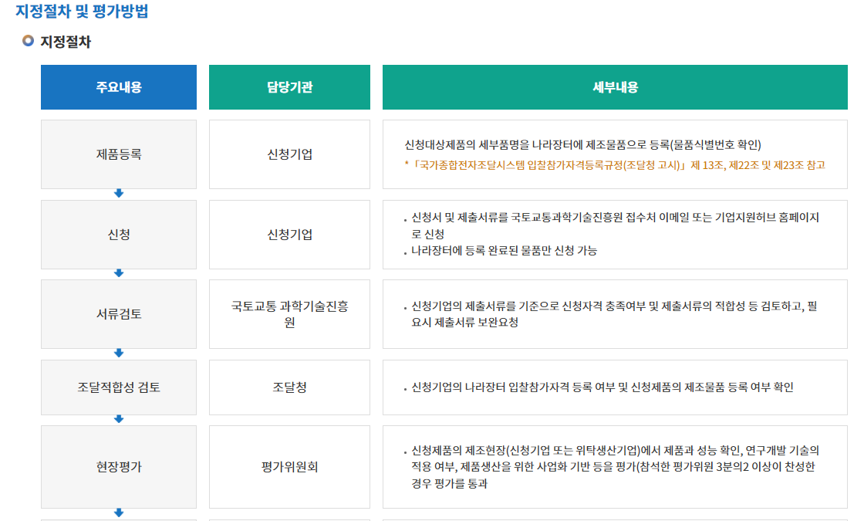
지원사업 소개_상세
지원사업 소개_상세
-
html
기업지원 > 지원사업
 | 지원사업 소개 - 지원사업 소개 상세내용 노출 - 화면 하단에 관련 공고정보 목록 및 홍보자료 목록 노출
3 | 목록 버튼 - 버튼 가운데 정렬 - 클릭 시, 지원사업 소개 목록화면으로 이동

Slide 13

지원사업 소개_상세(공고정보/홍보자료)
지원사업 소개_상세
3
공고정보
-
html
3-1
전체 1건
디폴트 : 숨김처리 (목록 10건 이상 시, 전체 건수 노출)
기업지원 > 지원사업
3-2
판로지원
D-22
국토교통과학기술진흥원
 | 지원사업 소개 - 지원사업 소개 상세내용 노출 - 화면 하단에 관련 공고정보 목록 및 홍보자료 목록 노출
3 | 공고정보 - 지원사업 상세화면 하단에 해당 공고정보 리스트 노출(진행 중 공고만 노출) 3-1) 전체 건수 - 디폴트 : 숨김처리 - 목록 10개 이상 시, 전체 건수 노출처리 3-2_ 관련 공고 목록형으로 노출 - 제목 클릭 시, 해당 상세화면으로 이동 3-3) 신청하기 버튼 로그인 상태에서 클릭 시, 해당 공고 신청화면으로 이동 - 로그인 전 상태에서 클릭 시, 얼럿 노출 ‘로그인이 필요한 서비스입니다. 로그인 화면으로 이동하시겠습니까? (아니오/예) 3-4) 페이지네이션 노출
4 | 홍보자료 - 해당 지원사업 홍보자료 리스트 노출 (영상, 카드뉴스,리플렛) 4-1) 전체 건수 - 디폴트 : 숨김처 - 목록 10개 이상 시, 전체 건수 노출처리 4-2) 해당 지원사업 홍보자료 목록형으로 노출 - 영상 > 썸네일 클릭 시, 영상 바로 재생/일시정지 가능 > 영상 제목 클릭 시, 해당 상세화면으로 이동 - 카드뉴스/리플렛 > 썸네일 및 리스트 제목 클릭 시, 해당 상세화면으로 이동 4-3) 페이지네이션 노출
5 | 목록 버튼 (10개 디폴트) - 클릭 시, 지원사업 소개 목록으로 이동
국토교통부 우수연구개발 혁신제품 지정 공고(2024년 1차)
3-3
신청하기
2024-03-10 ~ 2024-04-10
4
홍보자료
전체 1건
4-1
디폴트 : 숨김처리 (목록 10건 이상 시, 전체 건수 노출)
4-2
영상
국토교통부 혁신제품 지정제도
정부 및 공공기관이 중소중견기업 우수제품의 첫 고객이 되어준다? "국토교통부 혁신제품 지정제도"를 소개합니다.
5
목록

Slide 14
지원사업 홍보_목록 (카드형)
홈 > 기업지원 > 지원사업 > 홍보
홍보 목록
-
지원사업
html
국토교통 기업지원허브에서 제공하는 지원사업을 소개하고 관련 사업공고를 통해 참여신청을 받고 있습니다. 기업지원허브 지원사업 공고는 로그인 후 신청하실 수 있습니다.
기업지원 > 지원사업
 | 지원사업 소개 - 지원사업 소개 상세내용 노출 - 화면 하단에 관련 공고정보 목록 및 홍보자료 목록 노출
1 | 홍보 탭메뉴 선택
2 | 전체 건수 노출
3 | 지원분야 드롭다운 - 판로지원, 창업·경영지원, 금융지원, 기술지원, 교육지원, 규제해소, 기타
4 | 카드형 / 목록형 아이콘 - 디폴트 : 카드형 - 선택 시, 해당 유형에 따라 리스트 노출
5 | 리스트_영상 - 유형에 상관없이 최신 등록순으로 정렬 5-1) 영상 썸네일 노출 - 썸네일 클릭 시, 배너에서 바로 영상 재생/일시정지가능 5-2) 영상제목 노출 - 최대 2줄까지 노출되며, 2줄 초과될 경우 말줄임표 표시 - 영상제목 클릭 시, 해당 상세화면으로 이동 5-3) New 아이콘 - 게시일로부터 7일간 노출
6 | 리스트_카드뉴스/리플렛 - 유형에 상관없이 최신 등록순으로 정렬 - 클릭 시, 해당 상세화면으로 이동 6-1) 썸네일 이미지 노출
7 | 페이지네이션 노출
1
소개
홍보
전체 50건
3
2
지원분야 전체
4
5
6
5-1
6-1
5-2
국토교통부 혁신제품 지정제도
5-3
국토교통부 우수연구개발 혁신제품 리플렛 및 매뉴얼(ver.2022-08)
국토교통 창업지원센터
국토교통기업지원허브 분야별 프로그램 소개
7
|<
<
1
2
3
4
5
>
>|

Slide 15
지원사업 홍보_목록 (목록형)
홈 > 기업지원 > 지원사업 > 홍보
홍보영상 목
-
지원사업
html
국토교통 기업지원허브에서 제공하는 지원사업을 소개하고 관련 사업공고를 통해 참여신청을 받고 있습니다. 기업지원허브 지원사업 공고는 로그인 후 신청하실 수 있습니다.
기업지원 > 지원사업
 | 지원사업 소개 - 지원사업 소개 상세내용 노출 - 화면 하단에 관련 공고정보 목록 및 홍보자료 목록 노출
1 | 목록형 아이콘 - 선택 시, 디폴트 카드형에서 목록형으로 리스트 노출
2 | 리스트_홍보영상 - 유형에 상관없이 최신 등록순으로 정렬 2-1) 영상 썸네일 노출 - 썸네일 클릭 시, 배너에서 바로 영상 재생/일시정지가능 2-2) 영상제목 노출 - 영상제목 클릭 시, 해당 상세화면으로 이동
3 | 리스트_카드뉴스/리플렛 - 유형에 상관없이 최신 등록순으로 정렬 3-1) 썸네일 이미지 노출 - 썸네일 클릭 시, 해당 상세화면으로 이동 3-2) 제목 노출 - 제목 클릭 시, 해당 상세화면으로 이동
4 | 페이지네이션 노출
소개
홍보
전체 50건
지원분야 전체
1
2
국토교통부 혁신제품 지정제도
2-1
2-2
3
국토교통부 우수연구개발 혁신제품 리플렛 및 매뉴얼(ver.2022-08)
3-2
3-1
4
|<
<
1
2
3
4
5
>
>|

Slide 16
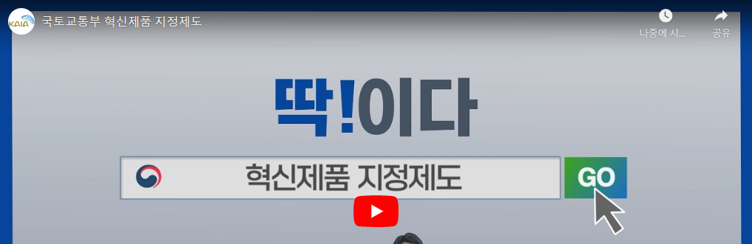
지원사업 홍보_상세
홈 > 기업지원 > 지원사업 > 홍보
지원사업 홍보_상세
-
지원사업
html
기업지원 > 지원사업
1
국토교통부 혁신제품 지정제도
1 | 제목, 등록일, 조회수 노출
2 | 상세내용 - 유튜브 영상 클릭 시, 영상 재생
2024-04-28
145
2
※ 영상 콘텐츠는 인터넷 익스플로러(IE)에서 재생이 원활하지 않습니다. 크롬(Chrome)브라우저에서 시청해주세요.

Slide 17
지원사업 홍보_상세
지원사업 홍보_상세
3
정부 및 공공기관이 중소중견기업 우수제품의 첫 고객이 되어준다? "국토교통부 혁신제품 지정제도"를 소개합니다.
-
html
기업지원 > 지원사업
4
목록
3 | 소개내용 노출
4 | 목록 버튼 - 버튼 가운데 정렬 - 클릭 시, 지원사업 소개 목록화면으로 이동

Slide 18
맞춤사업 찾기
홈 > 기업지원 > 맞춤사원 찾기
맞춤사업 찾기
-
맞춤사업 찾기
html
국토교통 기업지원허브에서 제공하는 지원사업 중
우리 기업 상황에 꼭 맞는 지원사업을 OX퀴즈를 통해 추천해드립니다.
기업지원 > 맞춤사업 찾기
1
1 | 맞춤사업 찾기 안내문구 노출
2 | 맞춤사업 찾기 시작하기 - 맞춤사업찾기 시작방법 및 시작하기 버튼 노출 2-1) 시작하기 버튼 - 클릭 시, 하단 영역에 질문영역 노출되며, 시작하기 버튼 비활성화 처리
2
우리기업에 꼭 맞는 지원사업을 찾아볼까요?
시작하기 버튼을 클릭하여 나오는 질문이
우리기업의 상황에 맞으면 O, 틀리면 X를 선택해주세요!
2-1
시작하기 >

Slide 19


맞춤사업 찾기
홈 > 기업지원 > 맞춤사원 찾기
맞춤사업 찾기
-
맞춤사업 찾기
html
국토교통 기업지원허브에서 제공하는 지원사업 중
우리 기업 상황에 꼭 맞는 지원사업을 OX퀴즈를 통해 추천해드립니다.
기업지원 > 맞춤사업 찾기
1 | 맞춤사업 찾기 시작하기 - 맞춤사업찾기 시작방법 및 시작하기 버튼 노출 1-1) 시작하기 버튼 - 클릭 시, 하단 영역에 질문영역 노출되며, 시작하기 버튼 비활성화 처리
2 | 맞춤사업찾기 시나리오 하나씩 노출 - 질문, O/X 버튼 2-1) O/X 클릭 시, 질문 상단 영역에 다음 시나리오 노출
1
우리기업에 꼭 맞는 지원사업을 찾아볼까요?
시작하기 버튼을 클릭하여 나오는 질문이
우리기업의 상황에 맞으면 O, 틀리면 X를 선택해주세요!
1-1
시작하기 >
2
01
창업 5년 이내 기업인가요?
2-1

Slide 20

맞춤사업 찾기
홈 > 기업지원 > 맞춤사원 찾기
맞춤사업 찾기
-
맞춤사업 찾기
html
국토교통 기업지원허브에서 제공하는 지원사업 중
우리 기업 상황에 꼭 맞는 지원사업을 OX퀴즈를 통해 추천해드립니다.
기업지원 > 맞춤사업 찾기
1 | 맞춤사업 찾기 시작하기 - 맞춤사업찾기 시작방법 및 시작하기 버튼 노출 1-1) 시작하기 버튼 - 클릭 시, 하단 영역에 질문영역 노출되며, 시작하기 버튼 비활성화 처리
2 | 이전 질문으로 클릭 시, (2-1) 질문 닫히고 (3)번 이전 질문 노출되며, O/X 수정 가능
3 | 맞춤사업찾기 시나리오 하나씩 노출 - 질문, O/X 버튼 노출 3-1) O/X 클릭 시, 질문 상단 영역에 다음 시나리오 노출, (2) 이전 질문으로 함께 노출 - 첫번째 질문에서는 이전 질문으로 노출 안됨
1
우리기업에 꼭 맞는 지원사업을 찾아볼까요?
시작하기 버튼을 클릭하여 나오는 질문이
우리기업의 상황에 맞으면 O, 틀리면 X를 선택해주세요!
1-1
시작하기 >
2-1
2
< 이전 질문으로
02
추가 기술 사업화를 위한 기술개발이 필요한가요?
3
01
창업 5년 이내 기업인가요?
3-1

Slide 21
맞춤사업 찾기
홈 > 기업지원 > 맞춤사원 찾기
맞춤사업 찾기
-
맞춤사업 찾기
html
국토교통 기업지원허브에서 제공하는 지원사업 중
우리 기업 상황에 꼭 맞는 지원사업을 OX퀴즈를 통해 추천해드립니다.
기업지원 > 맞춤사업 찾기
1 | 맞춤사업 찾기 결과 - 시나리오 결과 및 다시 찾아보기, 자세히 보기 버튼 노출 1-1) 다시 찾아보기 버튼 - 클릭 시, 맞춤사업 찾기 시작화면으로 전환 1-2) 자세히 보기 버튼 - 클릭 시, 해당 지원사업 소개 상세화면으로 이동
2 | 이전 질문으로 클릭 시, (2-1) 질문 닫히고 이전 질문 노출되며, O/X 수정 가능
1
혁신제품지정
국토교통과학기술 연구개발사업(R&D)을 통해 중소기업이 개발한 기술을 사업화한 혁신제품의
초기 시장 진입지원 및 조달연계 활성화
1-1
자세히보기 >
2-1
2
< 이전 질문으로
2
08
조달연계를 희망하시나요?
02
추가 기술 사업화를 위한 기술개발이 필요한가요?
01
창업 5년 이내 기업인가요?

Slide 22
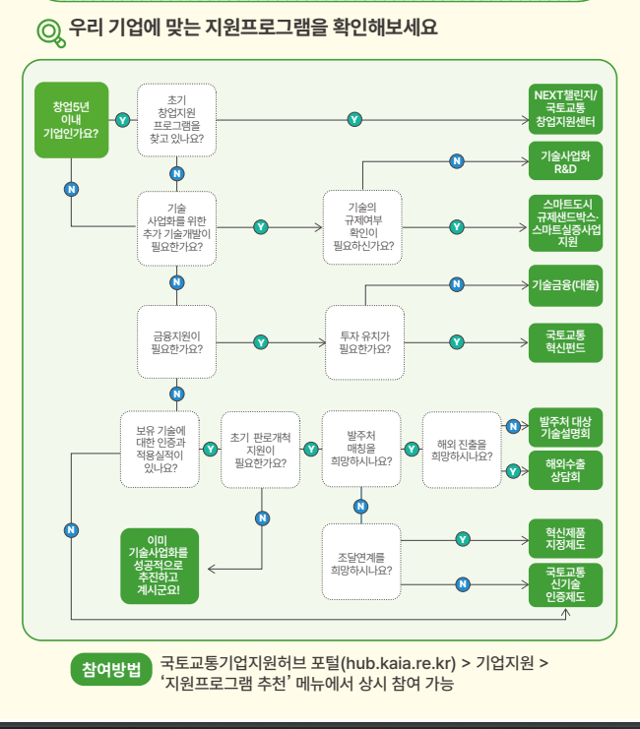
맞춤사업 찾기 시나리오 수정/보완 필요

Slide 23
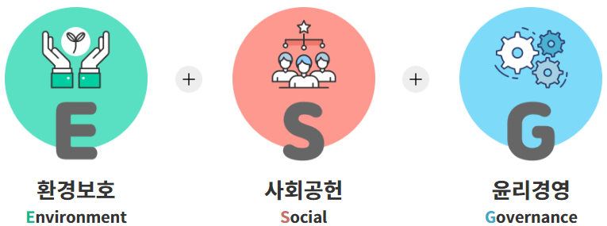
맞춤사업 찾기
홈 > 기업지원 > ESG 자가진단
ESG 자가진단
-
ESG 자가진단
html
1
ESG 란 기업의 비재무적 요소인 환경(Environment), 사회(Social), 지배구조(Governance)를 뜻하는 것으로,
ESG 경영이란 친환경 및 사회적 책임경영과 지배구조 개선을 위한 투명경영을 통해 지속가능한 발전을 추구하는 것을 의미합니다.
기업지원 > ESG 자가진단
2
1 | 타이틀 노출
2 | ESG 안내문구 노출
3 | 상세내용 노출 - 내용 수정/보안 여부 확인 필요
3
기업의 지속가능성 및 가치의 평가에 재무적 요소뿐 아니라 비재무적인 요소를 반영한
ESG 평가가 기관투자자와 운용사 등의 주요 투자기준으로 자리 잡았습니다.
지배구조
기후 변화
자원 고갈
쓰레기
환경 오염
산림 파괴
인권 보호
노동 조건
아동 근로
근무 환경
고용 관계
뇌물 및 부패
경영진 보상
이사회 다양성 및 구조
정치적 로비 및 기부
조세 전략
ESG 요소 예시 (출처: What is responsible investment 4780 article, https://www.unpri.org)

Slide 24
맞춤사업 찾기
지원사업 목록
-
활용방안
기업 - 자사의 기업가치 및 지속가능성 파악
국토교통 기업지원허브 - 기업지원허브 지원사업 운영 시 활용 > 금융지원 프로그램의 대출연계 시 참고자료로 활용
html
기업지원 > ESG 자가진단
4 | ESG 자가진단 서비스 참여하기 버튼 - 로그인 상태에서 클릭 시, 해당 사이트로 새창으로 오픈 - 로그인 전 상태에서 클릭 시, 얼럿 노출 ‘로그인이 필요한 서비스입니다. 로그인 화면으로 이동하시겠습니까?’ (아니오/예) KODATA ESG 자가진단 서비스 사이트https://esg.krating.co.kr/
이용방법
화면 하단 ‘ESG 자가진단 서비스 참여하기’ 접속 후 진단실시
※ 진단 결과는 진단 서비스 참여하기의 ‘결과조회’ 화면에서 확인이 가능하며, 결과보고서를 다운로드 받으실 수 있습니다. 반드시 국토교통 기업지원허브 포털을 통해 접속해야 기업 참여여부 확인 가능합니다. ※ ESG 자가진단서비스 인증서 로그인 오류 시 1811-8883(한국평가데이터 콜센터)로 문의바랍니다.
4
ESG 자가진단 서비스 참여하기

Slide 25
사업공고

Slide 26
사업공고_국토교통 기업지원허브 공고_목록 (카드형)
홈 > 사업공고 > 공고·접수
국토교통 기업지원허브 공고_목록
-
공고·접수
html
국토교통 기업지원허브 지원사업 및 유관기관에서 수집한 지원사업 공고를 제공합니다.
공고 신청은 국토교통 기업지원허브 공고는 포털 로그인 후, 유관기관 공고는 해당 공고기관을 통해 신청할 수 있습니다.
사업공고 > 공고·접수
1
1 | 사업공고 안내 문구 노출
2 | 기관 클릭 시, 해당 공고 목록 노출 (단일 선택) - 국토교통 기업지원허브의, 유관기관 클릭 시, 검색조건 동일하게 노출
3 | 지원분야 클릭 시, 해당 공고 목록 노출 (단일)
4 | 검색어 입력 후 검색 버튼 클릭 시, 해당 공고 목록 노출 - 드롭다운 : 전체, 제목, 내용 - 검색 결과 없을 경우, 메시지 노출 ＇검색 결과가 없습니다.’
5 | 공고상태 클릭 시, 해당 공고 목록 노출 (단일)
6 | 전체 건수 노출
7 | 정렬방법 클릭 시, 해당 공고 목록 노출 등록순, 마감순
8 | 카드형 / 목록형 아이콘 - 디폴트 : 카드형 - 선택 시, 해당 유형에 따라 리스트 노출
9 | 리스트 - 공고 목록 기업지원허브 공고 맨 상단에 노출, 바로 하단에 유관기관공고 최신 등록순으로 디폴트 노출 - 배너 클릭 시, 해당 상세화면으로 이동 9-1) 지원분야 및 디데이 노출 9-2) 주관기관명 노출 9-3) 공고명 노출 9-4) New 아이콘 - 게시일로부터 7일간 노출 9-5) 공고기간 노출 9-6) 자세히보기 버튼 - 클릭 시, 해당 공고 상세화면으로 이동 9-7) 신청하기 버튼 (진행중일 경우) - 로그인 상태에서 클릭 시, 해당 공고 신청화면으로 이동 - 로그인 전 상태에서 클릭 시, 얼럿 노출 ‘로그인이 필요한 서비스입니다. 로그인 화면으로 이동하시겠습니까?’ (아니오/예)
2
기관구분
전체
국토교통 기업지원허브
유관기관
3
지원분야
전체
판로지원
창업·경영지원
금융지원
기술지원
교육지원
기타
4
검색어
전체
검색어를 입력하세요
검색
6
전체 51건
5
모집중
모집마감
7
등록순
8
9
창업·경영지원
D-22
9-1
창업·경영지원
D-22
금융지원
D-9
금융지원
D-9
9-2
국토교통 과학기술진흥원
국토교통 과학기술진흥원
국토교통 과학기술진흥원
국토교통 과학기술진흥원
9-3
국토교통 스타트업 창업기획 프로그램 「제4회 NEXT 챌린지」 모집 공고 (초기창업기업)
국토교통 스타트업 창업기획 프로그램 「제4회 NEXT 챌린지」 모집 공고 (예비창업자)
국토교통 중소·벤처기업 투자유치 지원 프로그램 1기 모집 공고
국토교통 중소·벤처기업 투자유치 지원 프로그램 1기 모집 공고
9-4
9-5
2024. 4. 25 ~ 2024. 5. 20
2024. 4. 25 ~ 2024. 5. 20
2024-04-23 ~ 2024-05-08
2024-04-23 ~ 2024-05-08
9-6
자세히보기
신청하기
9-7
자세히보기
신청하기
자세히보기
신청하기
자세히보기
신청하기

Slide 27
사업공고_국토교통 기업지원허브 공고_목록 (카드형)
국토교통 기업지원허브 공고_목록
-
10
html
기술
진행예정
기타
D-32
기타
D-15
기타
D-32
사업공고 > 공고·접수
중소기업기술정보진흥원
중소벤처기업부
소상공인시장진흥공단
소상공인시장진흥공단
2024년도 중소기업기술혁신개발 사업(시장확대형-상생협력) 제2차 시행계획 공고
(충북) '충북진천 국민임대주택' 중소기업 장기근속자 주택 우선 공급 안내
2024년 역량단계별 수출지원사업 모집공고
[서울강원권역] 2024년 소상공인 역량강화 「경영안정 컨설팅」 참여 소상공인 상반기 모집 공고
10 | 유관기관 공고 노출 - 공고명 클릭 시, 해당 상세화면으로 이동 10-1) 자세히 보기 버튼 - 클릭 시, 해당 상세화면으로 이동
11 | 페이지네이션 노출
2024-05-13 ~ 2024-06-05
2024-04-29 ~ 2024-05-27
2024-04-30 ~ 2024-05-14
2024-03-25 ~ 2024-05-31
10-1
자세히보기
자세히보기
자세히보기
자세히보기
11
|<
<
1
2
3
4
5
>
>|

Slide 28
사업공고_국토교통 기업지원허브 공고_목록 (목록형)
홈 > 사업공고 > 공고·접수
국토교통 기업지원허브 공고_목록
-
공고·접수
html
국토교통 기업지원허브 지원사업 및 유관기관에서 수집한 지원사업 공고를 제공합니다.
공고 신청은 국토교통 기업지원허브 공고는 포털 로그인 후, 유관기관 공고는 해당 공고기관을 통해 신청할 수 있습니다.
사업공고 > 공고·접수
1 | 목록형 아이콘 - 선택 시, 디폴트 카드형에서 목록형으로 리스트 노출
2 | 리스트 2-1) 지원분야, 디데이, 주관기관 노출 2-2) 공고명 노출 2-3) 공고기간 노출
3 | 신청하기 버튼 (진행중일 경우) - 로그인 상태에서 클릭 시, 해당 공고 신청화면으로 이동 - 로그인 전 상태에서 클릭 시, 얼럿 노출 ‘로그인이 필요한 서비스입니다. 로그인 화면으로 이동하시겠습니까?’ (아니오/예)
4 | 페이지네이션 노출
기관구분
전체
국토교통 기업지원허브
유관기관
지원분야
전체
판로지원
창업·경영지원
금융지원
기술지원
교육지원
기타
검색어
전체
검색어를 입력하세요
검색
전체 51건
모집중
모집마감
등록순
1
2
2-1
창업·경영지원
D-22
국토교통과학기술진흥원
2-2
국토교통 스타트업 창업기획 프로그램 「제4회 NEXT 챌린지」 모집 공고 (초기창업기업)
3
신청하기
2-3
2024-04-23 ~ 2024-05-08
창업·경영지원
D-22
국토교통과학기술진흥원
4
|<
<
1
2
3
4
5
>
>|

Slide 29

사업공고_국토교통 기업지원허브 공고_상세 (공고·접수 상세화면에만 관심정보등록/공유 아이콘 노출)
1
2
국토교통 기업지원허브 공고_상세
홈 > 사업공고 > 공고·접수
국토교통 기업지원허브 공고_상세
-
-
3
공고·접수
html
원하는 콘텐츠를 SNS에 공유해보세요
사업공고 > 공고·접수 > 국토교통 기업지원허브 공고
4
금융지원
D-9
페이스북
카카오톡
블로그
URL복사
국토교통 중소·벤처기업 투자유치 지원 프로그램 1기 모집 공고
1 | 관심정보 등록 아이콘 클릭 시, 해당 화면 즐겨찾기 등록 - 비로그인 상태일 경우, ‘로그인이 필요한 서비스입니다. 로그인 화면으로 이동하시겠습니까?’ (아니오/예) 얼럿 노출 - 로그인 상태일 경우, ‘관심정보로 등록되었습니다.’ (확인) 얼럿 노출 - 관심정보 등록내역 마이페이지에서 확인 - 관심정보로 등록된 공고 포털에 게시될 경우, 사용자에게 알림 발송
2 | 공유 아이콘 클릭 시, 하단에 레이어 팝업 노출 - 해당 화면 SNS 공유 및 URL 복사 - 페이스북, 카카오톡, 블로그, URL복사
3 | 지원사업명 타이틀 노출
4 | 지원분야, 디데이, 공고명, 등록일자, 조회수 노출
5 | 상세내용노출 - 관리자에서 등록한 내용 노출 - 필수노출 항목 : 지원내용
2024-04-24
145
5
주관기관
국토교통과학기술진흥원
신청기간
2024-04-23 ~ 2024-05-08
지원내용
국토교통 분야 중소·벤처기업의 사업역량을 강화하고 시설·운영자금 확보 등 사업화 애로사항 해소를 지원하기 위한 수요 맞춤형 심화 컨설팅 지원 및
사업화 자금 확보 지원

Slide 30
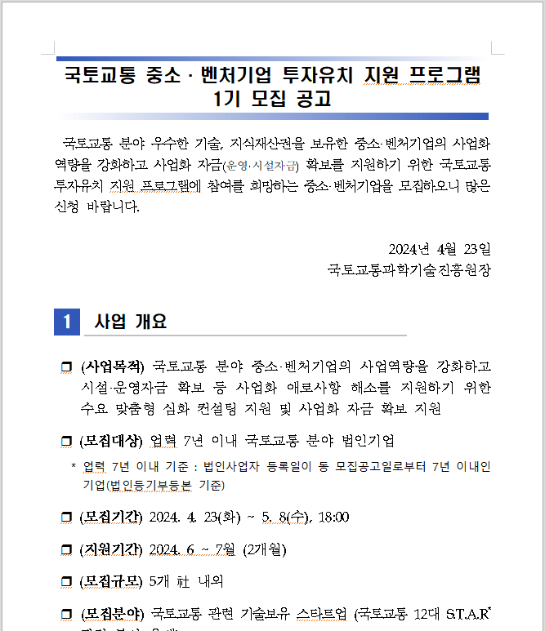
사업공고_국토교통 기업지원허브 공고_상세
국토교통 기업지원허브 공고_상세
5
-
html
사업공고 > 공고·접수 > 국토교통 기업지원허브 공고
5 | 공고문 문서뷰어로 상세화면 내 노출

Slide 31
사업공고_국토교통 기업지원허브 공고_상세
국토교통 기업지원허브 공고_상세
6
-
첨부파일
6-2
전체 다운로드
html
사업공고 > 공고·접수 > 국토교통 기업지원허브 공고
6-1
[공고문] 국토교통 중소·벤처기업 투자유치 지원 프로그램 1기 모집 공고.pdf(파일크기 : 445 KB)
6-3
다운로드
바로보기
6-4
[공고문] 국토교통 중소·벤처기업 투자유치 지원 프로그램 1기 모집 공고.hwp(파일크기 : 819 KB)
다운로드
바로보기
6 | 첨부파일 6-1) 첨부파일명 노출 6-2) 전체 다운로드 - 클릭 시, 첨부파일 전체 다운로드 - 첨부파일 2개부터 버튼 노출 6-3) 다운로드 - 클릭 시, 해당 첨부파일 다운로드 6-4) 바로보기 - 클릭 시, 해당 첨부파일 새창으로 오픈
7 | 목록 버튼 - 클릭 시, 공고 목록 화면으로 이동
8 | 신청하기 버튼 - 로그인 상태에서 클릭 시, 해당 공고 신청화면으로 이동 - 로그인 전 상태에서 클릭 시, 얼럿 노출 ‘로그인이 필요한 서비스입니다. 로그인 화면으로 이동하시겠습니까?’ (아니오/예) - 신청완료 시, 관리자 이메일로 알림 발송
[양식①] 참가 신청서 및 사업계획서.hwp(파일크기 : 139 KB)
다운로드
바로보기
[양식②] 개인정보 제공·이용 동의서.hwp(파일크기 : 65 KB)
다운로드
바로보기
7
8
목록
신청하기

Slide 32
사업공고_국토교통 기업지원허브 공고_신청
홈 > 사업공고 > 공고·접수
국토교통 기업지원허브 공고_신청
-
1
공고·접수
html
사업공고 > 공고·접수 > 국토교통 기업지원허브 공고
2
금융지원
D-9
국토교통과학기술진흥원
국토교통 중소·벤처기업 투자유치 지원 프로그램 1기 모집 공고
1 | 타이틀 노출
2 | 지원분야, 디데이, 공고명, 등록일자, 조회수 노출
3 | 신청자 정보 - 이름, 주소, 휴대폰번호 디폴트 세팅 - 회원가입 시, 입력한 정보 노출
4 | 신청기업 정보 - 소속기관. 소속기관명 필수 입력 - KAIA 회원정보 연계하여 입력된 기관명 존재 시, 화면에 노출 - 미입력 후 등록버튼 클릭 시, 얼럿 노출 ‘소속기관 구분을 선택해주세요‘ (확인) ‘소속기관명을 입력해주세요. (확인)
5 | 제출서류 등록 - 해당 공고 제출서류별 파일 첨부 5-1) 파일선택 버튼 - 클릭 시, 파일 탐색기 노출 - 미등록 후 등록버튼 클릭 시, 얼럿 노출 ‘제출서류를 모두 첨부해주세요‘ (확인) * 관리자가 관리시스템에서 사업공고별 제출서류를 등록할 수 있도록 기능 구현 예정
2024-04-23 ~ 2024-05-08
3
신청자 정보
이름 | 김지원
이메일 주소 | kim@email.com
휴대폰번호 | 010-1234-5678
4
신청기업 정보
* 필수입력
소속기관 구분 *
소속기관명 *
학교
공공기관
일반기업
5
제출서류 등록
* 필수입력
참가 신청서 및 사업계획서 *
개인정보 제공·이용 동의서 *
파일을 첨부하세요
파일선택
5-1
파일을 첨부하세요
파일선택

Slide 33
사업공고_국토교통 기업지원허브 공고_신청
국토교통 기업지원허브 공고_신청
ESG 자가진단 결과 보고서 *
법인등기부등본 *
사업자등록증명 *
국세 및 지방세 완납증명서 *
표준재무제표증명서 *
4대보험 가입자 명부 *
주주명부 *
-
파일을 첨부하세요
파일선택
html
파일을 첨부하세요
파일선택
사업공고 > 공고·접수 > 국토교통 기업지원허브 공고
파일을 첨부하세요
파일선택
6 | 개인정보 수집 및 이용 동의 체크 - 클릭 시, 개인정보 수집 및 이용 안내 팝업 노출 - 미체크 후 등록버튼 클릭 시, 얼럭 노출 ‘ 개인정보 수집 및 이용 동의에 체크해주세요.’ (확인)
7 | 유의사항 및 안내문구 노출
8 | 취소버트 - 클릭 시, 공고 목록화면으로이동
9 | 등록 버튼 - 클릭 시, 얼럿 노출 ‘ 등록하시겠습니까?’ (아니요/예) > 확인 버튼 클릭 시, 신청완료 화면으로 이동 - 필수입력값 체크 - 신청완료 시, 관리자 이메일로 알림 발송
파일을 첨부하세요
파일선택
파일을 첨부하세요
파일선택
파일을 첨부하세요
파일선택
파일을 첨부하세요
파일선택
6
개인정보 수집 및 이용에 동의합니다. * (신청 외 용도로 사용되지 않습니다.)
7
※ 신청정보를 정확하게 입력하여 부정확한 정보로 인해 불이익을 받지 않도록 유의하시기 바랍니다.
※ 사업공고 신청 기간 중 정보수정 및 신청취소를 할 수 있습니다.
취소
등록
8
9

Slide 34
사업공고_국토교통 기업지원허브 공고_신청
국토교통 기업지원허브 공고_신청
ESG 자가진단 결과 보고서 *
법인등기부등본 *
사업자등록증명 *
국세 및 지방세 완납증명서 *
표준재무제표증명서 *
4대보험 가입자 명부 *
주주명부 *
-
파일을 첨부하세요
파일선택
html
파일을 첨부하세요
파일선택
사업공고 > 공고·접수 > 국토교통 기업지원허브 공고
파일을 첨부하세요
파일선택
1 | 개인정보 수집 및 이용 클릭 시, 안내 팝업 노출
파일을 첨부하세요
파일선택
파일을 첨부하세요
파일선택
1-1
파일을 첨부하세요
파일선택
개인정보 수집 및 이용
파일을 첨부하세요
파일선택
국토교통 기업지원허브는 다음의 목적을 위해 개인정보를 수집합니다. 수집한 개인정보는 다음의 목적 이외의 용도로는 사용되지 않습니다.
1
개인정보 수집·이용 내역
개인정보 수집 및 이용에 동의합니다. * (신청 외 용도로 사용되지 않습니다.)
수집항목 | 수집목적 | 보유기간
개인정보(성명, 연락처), 기업 식별정보(상호 등), 기타정보(신청 및 제반서류 등에 기재된 정보) | 서비스 제공 | 제공된 날로부터 5년
※ 신청정보를 정확하게 입력하여 부정확한 정보로 인해 불이익을 받지 않도록 유의하시기 바랍니다.
※ 사업공고 신청 기간 중 정보수정 및 신청취소를 할 수 있습니다.
상기 수집항목 개인정보 3자 제공 내역
제공받는 자 | 수집목적 | 보유기간
국토교통부 | 정책자료, 타 사업 연계 지원 및 기타 법령상 의무이행 등
기업지원허브포털 운영 용역사 | 기업지원허브포털 사이트 운영 및 유지보수
취소
등록

Slide 35
사업공고_국토교통 기업지원허브 공고_신청완료
홈 > 사업공고 > 공고·접수
공고_신청완료
-
공고·접수
html
사업공고 > 공고·접수 > 국토교통 기업지원허브 공고
1 | 신청완료 이미지 노출
2 | 신청완료 및 안내 문구 노출
3 | 홈으로 버튼 - 클릭 시, 메인으로 이동
4 | 마이페이지 - 클릭 시, 마이페이지로 이동
1
2
신청이 완료되었습니다.
신청하신 사업공고는 마이페이지에서 확인하실 수 있습니다.
사업공고 신청 기간 중 정보수정 및 신청취소를 할 수 있습니다.
홈으로
마이페이지
3
4

Slide 36


사업일정_상세(월간)_기업지원허브
홈 > 사업공고 > 사업일정
지원사업_상세
-
사업일정
html
1
국토교통 기업지원허브 및 유관기관의 사업일정을 확인하실 수 있으며, 일정 클릭 시 해당 사업공고 상세화면으로 이동합니다.
월별 사업일정 버튼 클릭 시 국토교통 기업지원허브 사업일정을 엑셀파일로 다운받으실 수 있습니다.
사업공고 > 사업일정
2
 | 사업일정 화면 접속 시, 기업지원허브 사업공고 시작일과 종료일에 범례 색상별로 강조하여 사업명 노출, 유관기관 사업공고는 존재한다는 정도만 알 수 있도록 강조되지 않게 노출 예) 공고기간 04.01 ~ 04.10 - 월간캘린더 4월 1일 영역에 시작 표시 및 사업명 노출, 4월 10일 영역에 종료 표시 및 사업명 노출 (시작일과 종료일에만 사업명 노출) (3) 전체 클릭 시, 기업지원허브의, 유관기관 사업일정 모두 강조하여 노출 - 기업지원허브의, 유관기관 범례 색상 동일하게 적용 (3) 유관기관 클릭 시, 유관기관 사업일정만 노출
1 | 타이틀 노출
2 | 사업일정 안내문구 노출
3 | 기관 디폴트 : 기업지원허브
4 | 해당 연도 노출 (올해 2024) - 좌/우 버튼 클릭 시, 이전/다음 연도 노출 4-1) 1~12개월 노출 - 해당 월에 강조 표시 (선택된 월과 동일) - 월 클릭 시, 해당 월 사업일정 노출
5 | 월간일정 보기 버튼 - 디폴트 세팅 - 클릭 시, 월간 사업일정 캘린더형으로 노출
6 | 연간일정 보기 버튼 - 선택 시, 연간 사업일정 목록형으로 노출
7 | 지원분야 범례형태의 체크박스 노출 - 다중선택 가능 - 체크박스 선택 시, 해당 일정 달력 및 (7-1) 리스트 영역에 노출
3
전체
국토교통 기업지원허브
유관기관
4
2024
4-1
1월 2월 3월 4월 5월 6월 7월 8월 9월 10월 11월 12월
5
월간일정 보기
연간일정 보기
6
7
전체
판로지원
창업·경영지원
금융지원
기술지원
교육지원
기타
사업일정 다운로드
일 | 월 | 화 | 수 | 목 | 금 | 토
31 | 1 | 2 | 3 | 4 | 5 | 6
7 | 8 | 9 | 10 | 11 | 12 | 13
14 | 15 | 16 | 17 | 18 | 19 | 20
21 | 22 | 23 | 24 | 25 | 26 | 27
창업기획(NEXT 챌린지)
D-28
국토교통과학진흥원
(시작) [대출연계지 …
국토교통 스타트업 창업기획 프로그램 「제4회 NEXT 챌린지」 모집 공고(초기창업기업)
(시작) [대출연계지 …
(시작) [대출연계지 …
2024-04-25 ~ 2024-05-20
(시작) [창업보육공 …
(종료) 유관기관 공고
(시작) 유관기관 공고
(시작) [창업보육공 …
창업기획(NEXT 챌린지)
D-28
(시작) 유관기관 공고
(시작) 유관기관 공고
(종료) 유관기관 공고
(시작) 유관기관 공고
국토교통과학진흥원
2건 더보기
국토교통 스타트업 창업기획 프로그램 「제4회 NEXT 챌린지」 모집 공고(초기창업기업)
(시작) 유관기관 공고
(종료) [대출연계지 …
(종료) 유관기관 공고
2024-04-25 ~ 2024-05-20
(종료) 유관기관 공고
(시작) [창업기획(N …
3건 더보기
투자유치설명회
(시작) 유관기관 공고
D-14
국토교통과학진흥원

Slide 37
사업일정_상세(월간)_국토교통 기업지원허브
전체
국토교통 기업지원허브
유관기관
지원사업_상세
-
html
2024
사업공고 > 사업일정
1월 2월 3월 4월 5월 6월 7월 8월 9월 10월 11월 12월
월간일정 보기
연간일정 보기
1 | 리스트 - 기업지원허브의, 유관기관 사업일정 최대 3건 노출, 상단부터 일정 노출 - 3건 초과 시, 일자영역 하단에 버튼으로 노출 (클릭 시, 팝업 노출) - 사업일정 클릭 시, 해당 사업공고 상세화면으로 이동 - 유관기관 비활성화 처리 1-1) 기업지원허브의 일정만 3건일 경우 1-2) 기업원허브, 유관기관 일정이 각 1건일 경우 (기업지원허브의 일정이 맨 상단에 노출) 1-3) 유관기관 일정만 2건일 경우 1-4) 기업지원허브 일정 1건, 유관기관일정 3건일 경우 1-5) 기업지원허브 일정 2건 이상, 유관기관 일정 존재 가능 - 더보기 버튼 클릭 시, 해당 일자 사업일정 팝업 노출 1-6) 오늘일자 표시 1-7) 사업일정 마우스오버 시, 전체 사업명 툴팁으로 노출
2 | 해당 월 기업지원 사업일정만 등록순으로 노출 - 클릭 시, 해당 사업공고 상세화면으로 이동 - 유관기관 사업일정 제외
3 | 사업일정 다운로드 버튼 - 클릭 시, 기업지원허브 1~12월 사업일정 엑셀파일로 다운로드 (월간 캘린더 스타일로)
전체
판로지원
창업·경영지원
금융지원
기술지원
교육지원
기타
사업일정 다운로드
3
1
2
일 | 월 | 화 | 수 | 목 | 금 | 토
31 | 1 | 2 | 3 | 4 | 5 | 6
7 | 8 | 9 | 10 | 11 | 12 | 13
14 | 15 | 16 | 17 | 18 | 19 | 20
21 | 22 | 23 | 24 | 25 | 26 | 27
28 | 29 | 30 | 1 | 2 | 3 | 4
창업기획(NEXT 챌린지)
D-28
국토교통과학진흥원
1-1
(시작) [대출연계지 …
국토교통 스타트업 창업기획 프로그램 「제4회 NEXT 챌린지」 모집 공고(초기창업기업)
(시작) [대출연계지 …
(시작) [대출연계지 …
2024-04-25 ~ 2024-05-20
1-2
(시작) [창업보육공 …
(시작) 유관기관 공고
1-3
(시작) 유관기관 공고
1-4
(시작) [창업보육공 …
창업기획(NEXT 챌린지)
D-28
(시작) 유관기관 공고
(시작) 유관기관 공고
(종료) 유관기관 공고
(시작) 유관기관 공고
국토교통과학진흥원
2건 더보기
국토교통 스타트업 창업기획 프로그램 「제4회 NEXT 챌린지」 모집 공고(초기창업기업)
1-5
2024-04-25 ~ 2024-05-20
(시작) 유관기관 공고
(종료) [대출연계지 …
(종료) 유관기관 공고
(종료) 유관기관 공고
(시작) [창업기획(N …
투자유치설명회
(시작) 유관기관 공고
3건 더보기
D-14
국토교통과학진흥원
(시작) 유관기관 공고
1-6
국토교통 중소·벤처기업 투자유치 지원 프로그램 1기 모집 공고
(시작) [투자유치설 …
(시작) [창업기획(N …
2024-04-23 ~ 2024-05-08
(시작) 유관기관 공고
(시작) [투자유치설 …
(시작) [창업기획(N …
(종료) 유관기관 공고
2건 더보기
3건 더보기
창업보육공간 조성
마감
1-7
(종료) [창업보육공 …
국토교통과학진흥원
[창업보육공간 조성] 2024년 국토교통 창업지원센터 입주기업 모집 공고
2024년 국토교통 창업지원센터 입주기업 모집 공고
2024-04-11 ~ 2024-04-30

Slide 38
사업일정_상세(월간)_국토교통 기업지원허브
전체
국토교통 기업지원허브
유관기관
지원사업_상세
-
html
2024
사업공고 > 사업일정
1월 2월 3월 4월 5월 6월 7월 8월 9월 10월 11월 12월
월간일정 보기
연간일정 보기
1 | 기업지원허브 일정 2건 이상, 유관기관 일정 존재 가능 - 더보기 버튼 클릭 시, (1-1) 해당 일자 사업일정 팝업 노출 1-1) 해당 일자 기업지원허브, 유관기관 사업일정 전체 노출 - 공고명 클릭 시, 해당 공고 상세화면으로 이동
전체
판로지원
창업·경영지원
금융지원
기술지원
교육지원
기타
사업일정 다운로드
일 | 월 | 화 | 수 | 목 | 금 | 토
31 | 1 | 2 | 3 | 4 | 5 | 6
7 | 8 | 9 | 10 | 11 | 12 | 13
14 | 15 | 16 | 17 | 18 | 19 | 20
21 | 22 | 23 | 24 | 25 | 26 | 27
28 | 29 | 30 | 1 | 2 | 3 | 4
1-1
4월 16일 사업일정
창업기획(NEXT 챌린지)
D-28
국토교통과학진흥원
국토교통 기업지원허브 사업일정 (1건)
(시작) [대출연계지 …
국토교통 스타트업 창업기획 프로그램 「제4회 NEXT 챌린지」 모집 공고(초기창업기업)
(시작) [대출연계지 …
(시작) 대출연계 지원(KAIA)
D-14
(시작) [대출연계지 …
2024-04-25 ~ 2024-05-20
국토교통과학진흥원
(시작) [창업보육공 …
(시작) 유관기관 공고
국토교통 중소·벤처기업 투자유치 지원 프로그램 1기 모집 공고
창업기획(NEXT 챌린지)
D-28
(시작) 유관기관 공고
(시작) [창업보육공 …
(시작) 유관기관 공고
(시작) 유관기관 공고
2024-04-23 ~ 2024-05-08
국토교통과학진흥원
(종료) 유관기관 공고
(시작) 유관기관 공고
국토교통 스타트업 창업기획 프로그램 「제4회 NEXT 챌린지」 모집 공고(초기창업기업)
유관기관 사업일정 (2건)
2건 더보기
(시작) 유관기관 공고
(종료) [대출연계지 …
(종료) 유관기관 공고
2024-04-25 ~ 2024-05-20
(종료) 유관기관 공고
(시작) [창업기획(N …
(시작) 기술지원
D-14
1
중소기업기술정보진흥원
투자유치설명회
(시작) 유관기관 공고
3건 더보기
2024년도 중소기업기술혁신개발 사업(시장확대형-상생협력) 제2차 시행계획 공고
D-14
국토교통과학진흥원
(시작) 유관기관 공고
2024-04-23 ~ 2024-05-08
국토교통 중소·벤처기업 투자유치 지원 프로그램 1기 모집 공고
(시작) [투자유치설 …
(시작) [창업기획(N …
2024-04-23 ~ 2024-05-08
(시작) 유관기관 공고
(시작) [투자유치설 …
(시작) [창업기획(N …
(종료) 유관기관 공고
2건 더보기
(시작) 기타
D-14
3건 더보기
중소벤처기업부
창업보육공간 조성
(충북) '충북진천 국민임대주택' 중소기업 장기근속자 주택 우선 공급 안내
마감
(종료) [창업보육공 …
국토교통과학진흥원
2024-04-23 ~ 2024-05-08
2024년 국토교통 창업지원센터 입주기업 모집 공고
[창업보육공간 조성] 2024년 국토교통 창업지원센터 입주기업 모집 공고
2024-04-11 ~ 2024-04-30

Slide 39
사업일정_상세(월간)_전체
전체
국토교통 기업지원허브
유관기관
지원사업_상세
-
html
2024
사업공고 > 사업일정
1월 2월 3월 4월 5월 6월 7월 8월 9월 10월 11월 12월
월간일정 보기
연간일정 보기
1 | 리스트 - 기업지원허브의, 유관기관 사업일정 최대 3건 노출, 상단부터 일정 노출 - 3건 초과 시, 일자영역 하단에 버튼으로 노출 (클릭 시, 팝업 노출) - 사업일정 클릭 시, 해당 사업공고 상세화면으로 이동 1-1) 기업지원허브의 일정만 3건일 경우 1-2) 기업원허브, 유관기관 일정이 각 1건일 경우 (기업지원허브의 일정이 맨 상단에 노출) 1-3) 유관기관 일정만 2건일 경우 1-4) 기업지원허브 일정 1건, 유관기관일정 3건일 경우 1-5) 기업지원허브 일정 2건 이상, 유관기관 일정 존재 가능 - 더보기 버튼 클릭 시, 사업일정 팝업 노출 1-5) 오늘일자 표시 1-6) 사업일정 마우스오버 시, 전체 사업명 툴팁으로 노출
2 | 해당 월 기업지원, 유관기관 사업일정 등록순으로 노출 - 클릭 시, 해당 사업공고 상세화면으로 이동
전체
판로지원
창업·경영지원
금융지원
기술지원
교육지원
기타
사업일정 다운로드
1
2
일 | 월 | 화 | 수 | 목 | 금 | 토
31 | 1 | 2 | 3 | 4 | 5 | 6
7 | 8 | 9 | 10 | 11 | 12 | 13
14 | 15 | 16 | 17 | 18 | 19 | 20
21 | 22 | 23 | 24 | 25 | 26 | 27
28 | 29 | 30 | 1 | 2 | 3 | 4
창업기획(NEXT 챌린지)
D-28
국토교통과학진흥원
(시작) [대출연계지 …
국토교통 스타트업 창업기획 프로그램 「제4회 NEXT 챌린지」 모집 공고(초기창업기업)
(시작) [대출연계지 …
(시작) [대출연계지 …
2024-04-25 ~ 2024-05-20
(시작) [창업보육공 …
(시작) 유관기관 공고
(시작) 유관기관 공고
(시작) [창업보육공 …
창업기획(NEXT 챌린지)
D-28
(시작) 유관기관 공고
(시작) 유관기관 공고
(종료) 유관기관 공고
(시작) 유관기관 공고
국토교통과학진흥원
2건 더보기
국토교통 스타트업 창업기획 프로그램 「제4회 NEXT 챌린지」 모집 공고(초기창업기업)
(시작) 유관기관 공고
(종료) [대출연계지 …
(종료) 유관기관 공고
2024-04-25 ~ 2024-05-20
(종료) 유관기관 공고
(시작) 유관기관 공고
기술지원
(시작) 유관기관 공고
3건 더보기
D-14
중소기업기술정보진흥원
(시작) 유관기관 공고
2024년도 중소기업기술혁신개발 사업(시장확대형-상생협력) 제2차 시행계획 공고
(시작) [투자유치설 …
(시작) [창업기획(N …
(시작) 유관기관 공고
(시작) [투자유치설 …
(시작) [창업기획(N …
(종료) 유관기관 공고
2건 더보기
3건 더보기
2024-04-23 ~ 2024-05-08
기타
(종료) [창업보육공 …
마감
[창업보육공간 조성] 2024년 국토교통 창업지원센터 입주기업 모집 공고
중소벤처기업부
(충북) '충북진천 국민임대주택＇ 중소

Slide 40
사업일정_상세(월간)_유관기관
전체
국토교통 기업지원허브
유관기관
지원사업_상세
-
html
2024
사업공고 > 사업일정
1월 2월 3월 4월 5월 6월 7월 8월 9월 10월 11월 12월
 | 유관기관공고는 월간 사업일정만 제공
1 | 지원분야 범례형태의 체크박스 노출 - 다중선택 가능 - 체크박스 선택 시, 해당 일정 달력 및 (3) 리스트 영역에 노출
2 | 리스트 - 유관기관 사업일정만 노출
3 | 해당 월 유관기관 사업일정 등록순으로 노출 - 클릭 시, 해당 사업공고 상세화면으로 이동
1
전체
판로지원
창업·경영지원
금융지원
기술지원
교육지원
기타
2
3
일 | 월 | 화 | 수 | 목 | 금 | 토
31 | 1 | 2 | 3 | 4 | 5 | 6
7 | 8 | 9 | 10 | 11 | 12 | 13
14 | 15 | 16 | 17 | 18 | 19 | 20
21 | 22 | 23 | 24 | 25 | 26 | 27
28 | 29 | 30 | 1 | 2 | 3 | 4
기술지원
D-28
중소기업기술정보진흥원
2024년도 중소기업기술혁신개발 사업(시장확대형-상생협력) 제2차 시행계획 공고)
2024-04-25 ~ 2024-05-20
기타
(시작) 유관기관 공고
(시작) 유관기관 공고
(시작) 유관기관 공고
(시작) 유관기관 공고
D-28
(시작) 유관기관 공고
(종료) 유관기관 공고
(시작) 유관기관 공고
중소벤처기업부
(시작) 유관기관 공고
(충북) '충북진천 국민임대주택' 중소기업 장기근속자 주택 우선 공급 안내
(시작) 유관기관 공고
(시작) 유관기관 공고
(종료) 유관기관 공고
2024-04-25 ~ 2024-05-20
(종료) 유관기관 공고
(시작) 유관기관 공고
기타
(시작) 유관기관 공고
2건 더보기
D-14
소상공인시장진흥공단
(시작) 유관기관 공고
[서울강원권역] 2024년 소상공인 역량강화 「경영안정 컨설팅」 참여 소상공인 상반기 모집 공고
(시작) 유관기관 공고
(시작) 유관기관 공고
(시작) 유관기관 공고
(시작) 유관기관 공고
(시작) 유관기관 공고
(종료) 유관기관 공고
2024-04-23 ~ 2024-05-08
기타
마감
소상공인시장진흥공단
2024년 역량단계별 수출지원사업 모

Slide 41
사업일정_상세(연간)
홈 > 사업공고 > 사업일정
지원사업_상세
-
사업일정
html
국토교통 기업지원허브 및 유관기관의 사업일정을 확인하실 수 있으며, 일정 클릭 시 해당 사업공고 상세화면으로 이동합니다.
월별 사업일정 버튼 클릭 시 국토교통 기업지원허브 사업일정을 엑셀파일로 다운받으실 수 있습니다.
사업공고 > 사업일정
1 | 기관 디폴트 : 기업지원허브의 - 전체, 유관기관 비활성화 처리 - 연간 사업일정은 기업지원허브 일정만 제공
2 | 해당 연도 노출 (2024) - 올해 사업일정만 제공 2-1) 좌/우 버튼 비활성화
3 | 월간일정 보기 버튼 - 디폴트 세팅 - 클릭 시, 월간 사업일정 캘린더형으로 노출
4 | 연간일정 보기 버튼 - 선택 시, 연간 사업일정 목록형으로 노출
5 | 지원분야 범례형태의 체크박스 노출 - 다중선택 가능 - 체크박스 선택 시, 해당 사업일정 목록에 노출
6 | 사업일정 다운로드 버튼 - 클릭 시, 기업지원허브 1~12월 사업일정 엑셀파일로 다운로드
7 | 리스트 - 기업지원허브 사업일정 전체 노출 (기간제외) - 지원분야, 디데이, 주관기관명, 공고명 노출 - 기업지원허브 공고명 클릭 시, 해당 공고 상세화면으로 이동
1
전체
국토교통 기업지원허브
유관기관
2
2024
2-1
3
월간일정 보기
연간일정 보기
4
5
전체
판로지원
창업·경영지원
금융지원
기술지원
교육지원
기타
6
사업일정 다운로드
7
1월
국토교통 기업지원허브 사업일정이 없습니다
2월
대출연계 지원(KAIA)
국토교통 기술금융 (대출)연계 프로그램 수요조사 안내(24.2월)
혁신제품 지정
국토교통부 우수연구개발 혁신제품 지정 공고 (24년 1차)
3월
대출연계 지원(KAIA)
국토교통 기술금융 (대출)연계 프로그램 수요조사 안내(24.2월)

Slide 42





기업소개_목록
홈 > 기업홍보관 > 기업소개 > 소개
기업소개_목록
-
기업소개
html
1
국토교통 기업지원허브와 함께 성장하고 있는 국토교통 중소벤처 스타트업을 소개합니다.
기업홍보관 > 기업소개 > 소개
2
 | 목록화면만 존재 (상세화면 없음)
1 | 타이틀 노출
2 | 안내문구 노출
3 | 소개, 홍보자료 탭메뉴 노출 - 디폴트 : 소개 탭메뉴
4 | 사업분야 클릭 시, 해당 기업 목록 노출 (다중선택)
5 | 참여사업 클릭 시, 해당 기업 목록 노출 (단일선택)
6 | 참여연도 선택 시, 해당 기업 목록 노출 - 드롭다운 : 2021년부터 2024년까지
7 | 검색어 입력 후 검색 버튼 클릭 시, 해당 공고 목록 노출 - 드롭다운 : 기업명, 소개문구 내용 - 검색 결과 없을 경우, 메시지 노출 ‘검색 결과가 없습니다.’
8 | 전체 건수 노출
3
소개
홍보
4
사업분야
전체
자율주행
UAM
하이퍼튜브
모빌리티
디지털 물류
탄소중립도시
Net Zero 건축
액화수소인프라
디지털 트윈 공간정보
스마트도시
스마트건설
스마트빌딩
프롭테크
기타
5
참여사업
전체
NEXT챌린지
창업지원센터
투자유치
기타
7
검색어
검색어를 입력하세요
검색
8
전체 50건
6
참여연도 전체
프롭테크
NEXT 챌린지
모빌리티
NEXT 챌린지
모빌리티
NEXT 챌린지
프롭테크
NEXT 챌린지

Slide 43
기업소개_목록
기업소개_상세
8
-
html
8-1
기업홍보관 > 기업소개 > 소개
8 | 리스트 - 상세화면 이동 없음 - 기업명, 간략한 정보, 홍보자료 2건 노출 8-1) 기업로고 노출 8-2) 사업분야, 참여사업명 노출 8-3) 기업 홈페이지 있을 경우, 아이콘 노출 - 클릭 시, 해당 홈페이지 새창으로 오픈 8-4) 기업명 및 간략한 정보 2줄가까지 노출 - 2줄 초과시 말줄임표 표시 - 마우스오버시 설명 전체 노출 8-5) 홈보자료 노출 (요즘기업픽, 우수사례 등) - 클릭 시, 해당 홍보자료 상세화면으로 이동
9 | 페이지네이션 노출
8-2
프롭테크
NEXT 챌린지
8-3
모빌리티
NEXT 챌린지
모빌리티
NEXT 챌린지
프롭테크
NEXT 챌린지
8-4
(주)빅테크플러스
(주)위밋모빌리티
(주)디비엔텍
(주)오아시스비지니스
부동산자산관리 및 전세키지미 서비스 “홈큐”
이동이 필요한 모든 산업에 필요한 다수차량의 복수경유지 최적화 솔루션
VisionON (VisionON T, VisionON S, VisionON C)
AI 상권분석 기반 매출추정 알고리즘
8-5
9
|<
<
1
2
3
4
5
>
>|

Slide 44
기업홍보_목록
홈 > 기업홍보관 기업소개 > 홍보
기업소개_목록
-
기업소개
html
기업지원허브와 함께 성장하고 있는 국토교통 중소벤처 스타트업을 소개합니다.
기업홍보관 > 기업소개 > 홍보
1 | 홍보 탭메뉴 선택
2 | 홍보유형 클릭 시, 해당 기업 목록 노출 (단일)
3 | 검색어 입력 후 검색 버튼 클릭 시, 해당 기업 목록 노출 - 검색 결과 없을 경우, 메시지 노출 ‘검색 결과가 없습니다.’
4 | 전체 건수 노출
5 | 리스트_인터뷰 영상 - 유형에 상관없이 최신 등록순으로 정렬 5-1) 영상 썸네일 노출 - 썸네일 클릭 시, 배너에서 바로 영상 재생/일시정지가능 5-2) 사업분야, 기업명, 대표자명 노출 - 기업명, 대표자명 클릭 시, 해당 상세화면으로 이동 5-3) New 아이콘 - 게시일로부터 7일간 노출
6 | 리스트_인터뷰/우수사례_이미지 - 유형에 상관없이 최신 등록순으로 정렬 - 클릭 시, 해당 상세화면으로 이동 6-1) 썸네일 이미지 노출 (썸네일 사이즈 336 * 336) 6-2) 사업분야, 기업명, 간략한 정보 최대 2줄까지 노출되며, 2줄 초과될 경우 말줄임표 표시
7 | 페이지네이션 노출
1
소개
홍보
2
사업분야
전체
자율주행
UAM
하이퍼튜브
모빌리티
디지털 물류
탄소중립도시
Net Zero 건축
액화수소인프라
디지털 트윈 공간정보
스마트도시
스마트건설
스마트빌딩
프롭테크
기타
전체 50건
4
5
6
5-1
6-1
5-2
모빌리티
6-2
모빌리티
스마트시티
디지털물류
(주) 위밋모빌리티 강귀선 대표
(주)빅모빌리티 서대규 대표
(주)이에이트 스마트 시티에 한발자국 성큼! 입자
기반 디지털 트윈 시물레이션 …
(주)랩투마켓 물류 혁신의 중심! 레고형 셔틀·
포장시스템 (Shuttle system)
5-3
7
|<
<
1
2
3
4
5
>
>|

Slide 45

기업홍보_상세( 인터뷰_영상)
홈 > 기업홍보관 > 기업소개 > 홍보
기업홍보_상세
-
기업소개
html
기업홍보관 > 기업소개 > 홍보
1
모빌리티
영상
1-1
㈜위밋모빌리티 강귀선 대표
1 | 제목, 등록일, 조회수 노출 1-1) 사업분야, 홍보유형 노출
2 | 상세내용 - 유튜브 영상 클릭 시, 영상 재생
2024-04-28
145
2
※ 영상 콘텐츠는 인터넷 익스플로러(IE)에서 재생이 원활하지 않습니다. 크롬(Chrome)브라우저에서 시청해주세요.

Slide 46
기업홍보_상세( 인터뷰_영상)
기업홍보_상세
3
정부 및 공공기관이 중소중견기업 우수제품의 첫 고객이 되어준다? "국토교통부 혁신제품 지정제도"를 소개합니다.
-
html
기업홍보관 > 기업소개 > 홍보
4
목록
3 | 소개내용 노출
4 | 목록 버튼 - 버튼 가운데 정렬 - 클릭 시, 지원사업 소개 목록화면으로 이동

Slide 47

기업홍보_상세( 우수사례_카드뉴스)
홈 > 기업홍보관 > 기업소개 > 홍보
기업홍보_상세
-
기업소개
html
기업홍보관 > 기업소개 > 홍보
1
모빌리티
카드뉴스
1-1
㈜빅모빌리티 서대규 대표
1 | 제목, 등록일, 조회수 노출 1-1) 사업분야, 홍보유형 노출
2 | 상세내용 - 카드뉴스, 좌우버튼 클릭 시, 이전/다음 이미지 노출
2024-04-28
145
2

Slide 48
기업홍보_상세( 우수사례_카드뉴스)
기업홍보_상세
-
3
목록
html
기업홍보관 > 기업소개 > 홍보
3 | 목록 버튼 - 버튼 가운데 정렬 - 클릭 시, 지원사업 소개 목록화면으로 이동

Slide 49
기업지원허브 소개
홈 > 정보마당 > 기업지워허브 소개
기업지원허브 소개
-
기업지원허브 소개
html
1
국토교통 분야 중소벤처기업의 창업 생태계 활성화 및 사업화 성공을 위해
창업, 금융, 판로 등과 관련된 다양한 지원 프로그램을 운영하고 있습니다.
정보마당 > 기업지워허브 소개
2
1 | 타이틀 노출
2 | 안내문구 노출
3 | 상세내용 노출
3
국토교통 분야 (예비)창업자 및 우수 기술 보유 기업을 위한 창업 지원체계 구축
판로
금융
창업
사업화
국내외 시장진출 지원
대출·민간투자 연계
입주, 교육, 멘토링 지원
제품 개발, 시제품 제작 지원
기업지원허브 포털
기업지원허브 지원사업을 신청하고 안내 받을 수 있으며, 국토교통 중소벤처기업에게 필요한 지원사업, 공공발주 정보 등을 제공합니다.
또한, 기업지원 프로그램에 참여한 기업들의 이야기를 만나 보실 수 있습니다.

Slide 50
공지사항_목록
홈 > 정보마당 > 공지사항
공지사항_목록
-
공지사항
html
1
국토교통 기업지원허브 공지사항을 안내드립니다.
정보마당 > 공지사항
2
1 | 타이틀 노출
2 | 안내문구 노출
3 | 전체 건수 노출
4 | 검색어 입력 후 검색 버튼 클릭 시, 해당 공지 목록 노출 - 검색 결과 없을 경우, 메시지 노출 ‘검색 결과가 없습니다.’
5 | 리스트 - 한화면에 디폴트 10개 목록 노출 - 제목 클릭 시, 해당 상세화면으로 이동 5-1) New 아이콘 - 게시일로부터 7일간 노출
6 | 페이지네이션 노출
전체 49건
검색어를 입력하세요
검색
3
4
5
국토교통부 혁신제품 소개자료(ver2023-12)
5-1
2024-04-28
국토교통 기업지원허브 사용설명서(ver.2023-12)
2023-12-18
국토교통부 혁신제품 지정 지침(국토교통부고시 제2022-899호, 2022.12.29)
2023-04-11
6
|<
<
1
2
3
4
5
>
>|

Slide 51
공지사항_상세
홈 > 정보마당 > 공지사항
공지사항_상세
-
공지사항
html
정보마당 > 공지사항
1
[국토교통 기업지원허브 사용설명서(ver.2023-12)
1 | 제목, 등록일, 조회수 노출
2 | 상세내용 노출
3 | 첨부파일 3-1) 첨부파일명 노출 3-2) 전체 다운로드 - 클릭 시, 첨부파일 전체 다운로드 - 첨부파일 2개부터 버튼 노출 3-3) 다운로드 - 클릭 시, 해당 첨부파일 다운로드 3-4) 바로보기 - 클릭 시, 해당 첨부파일 새창으로 오픈
4 | 목록 버튼 - 클릭 시, 공지사항 목록 화면으로 이동
2024-04-28
145
2
국토교통분야 중소벤처기업을 대상으로 하는
KAIA의 기업지원프로그램(금융, R&D, 판로개척, 공공수요 창출, 규제해소 지원 등)에 대한 설명서(2023.12)를 첨부로 게시해드립니다.
3
첨부파일
3-2
전체 다운로드
3-1
사용설명서(중소벤처기업용).pdf (파일크기: 2 MB, 다운로드 : 74회)
3-3
다운로드
바로보기
3-4
사용설명서(공공민간발주처용).pdf (파일크기: 1 MB, 다운로드 : 35회)
다운로드
바로보기
4
목록

Slide 52
뉴스레터_목록
홈 > 정보마당 > 뉴스레터
뉴스레터_목록
-
뉴스레터
html
1
국토교통 기업지원허브 포털의 새로운 소식과 정보를 만나보실 수 있습니다.
구독신청을 하시면 이메일로 뉴스레터를 받아보실 수 있습니다.
정보마당 > 뉴스레터
2
1 | 타이틀 노출
2 | 안내문구 노출
3 | 구독신청 버튼 - 로그인 상태에서 클릭 시, 구독하기 팝업 노출 - 로그인 전 상태에서 클릭 시, 얼럿 노출 ‘로그인이 필요한 서비스입니다. 로그인 화면으로 이동하시겠습니까?’ (아니오/예)
4 | 전체 건수 노출
5 | 검색어 입력 후 검색 버튼 클릭 시, 해당 목록 노출 - 검색 결과 없을 경우, 메시지 노출 ‘검색 결과가 없습니다.’
6 | 리스트 - 제목 클릭 시, 해당 상세화면으로 이동
7 | 페이지네이션 노출
3
구독신청
전체 9건
5
검색어를 입력하세요
4
검색
6
뉴-스피드 9호
국토교통 기업지원허브 뉴스레터_2024년 05월
2024-05-13
뉴-스피드 8호
국토교통 기업지원허브 뉴스레터_2023년 12월
2023-12-21
뉴-스피드 7호
국토교통 기업지원허브 뉴스레터_2023년 10월
2023-10-31
7
|<
<
1
2
3
4
5
>
>|

Slide 53
뉴스레터_목록
홈 > 정보마당 > 뉴스레터
뉴스레터_목록
-
뉴스레터
html
1
정보마당 > 뉴스레터
국토교통 기업지원허브 포털의 새로운 소식과 정보를 만나보실 수 있습니다.
구독신청을 하시면 이메일로 뉴스레터를 받아보실 수 있습니다.
뉴스레터 구독신청
국토교통 기업지원허브 사업공고 및 소식을 이메일로 받아보세요.
1 | 구독신청 팝업 - 로그인 상태에서 클릭 시, 구독하기 팝업 노출 - 로그인 전 상태에서 클릭 시, 얼럿 노출 ‘로그인이 필요한 서비스입니다. 로그인 화면으로 이동하시겠습니까?’ (아니오/예) 1-1) 회원 안내문 노출 - 마이페이지에서 이메일 수신동의 안내문구 노출 1-2) 이메일 주소 입력 - 뉴스레터 받을 이메일 주소 입력 - 드롭다운 : gmail.com, naver.com, daum.net, kakao.com, hanmail.com, nate.com, hotmail.com, korea.com 1-3) 개인정보 수집 및 이용 동의 안내문 노출 1-4) 개인정보 수집 및 이용 동의 체크 - 미체크 후 신청하기 버튼 클릭 시, 얼럿 노출 ‘ 개인정보 수집 및 이용 동의에 체크해주세요.’ (확인) 1-4) 신청하기 버튼 - 클릭 시, 얼럿 노출 - 처음 신청 시 : ‘뉴스레터 구독을 신청하시겠습니까? (아니오/예) ‘뉴스레터 구독이 신청되었습니다. (확인) - 재신청 시 ‘이미 등록되었습니다.’ (확인) - 이메일 형식 맞지 않을 경우, 얼럿 노출 ‘이메일 형식에 맞게 입력해주세요.’ (확인)
1 | 1-6) 구독해지 시, 뉴스레터 신청 이메일 주소 입력 1-7) 구독해지 버튼 - 클릭 시, 얼럿 노출 - 처음 신청 시, ‘뉴스레터 구독을 해지하겠습니까?’ (아니오/예) ‘뉴스레터 구독이 해지되었습니다.’ (확인) - 재신청 시, ‘이미 해지되었습니다.’ (확인) - 이메일 형식 맞지 않을 경우, ‘이메일 형식에 맞게 입력해주세요.’ (확인) - 이메일이 존재하지 않을 경우. ‘이메일을 찾을 수 없습니다. 이메일 확인 후 다시 한번 입력해주세요.
1-1
구독신청
국토교통과학기술진흥원 회원이실 경우 ‘마이페이지 > 회원정보관리’ 에서 이메일 수신동의에 체크해주세요. 회원가입 시 등록하신 이메일로 뉴스레터를 받아 보실 수 있습니다.
전체 9건
검색어를 입력하세요
검색
1-2
이메일 주소
뉴-스피드 9호
이메일 아이디
이메일 도메인 직접입력
1-2
@
이메일 도메인 선택
국토교통 기업지원허브 뉴스레터_2024년 05월
2024-05-13
1-3
개인정보 수집 및 이용동의 (필수)
국토교통 기업지원허브는 다음의 목적을 위해 아래와 같이 개인정보를 수집합니다. 수집한 개인정보는 다음의 목적 이외의 용도로는 사용되지 않습니다.
위의 개인정보 수집‧이용에 대한 동의를 거부할 권리가 있으며, 동의를 거부할 경우 뉴스레터를 받아 보실 수 없습니다.
뉴-스피드 8호
수집항목 | 수집목적 | 보유기간
이메일 주소 | 뉴스레터 구독 | 구독해지 시 즉시 파기
국토교통 기업지원허브 뉴스레터_2023년 12월
2023-12-21
뉴-스피드 7호
1-4
개인정보 수집 및 이용에 동의합니다. *
국토교통 기업지원허브 뉴스레터_2023년 10월
2023-10-31
1-5
신청하기
구독해지 신청
1-6
|<
<
1
2
3
4
5
>
>|
1-7
구독을 해지 하시려면 신청하신 이메일 주소를 입력하세요
구독해지

Slide 54

뉴스레터_상세
홈 > 정보마당 > 뉴스레터
뉴스레터_상세
-
뉴스레터
html
정보마당 > 뉴스레터
1
뉴-스피드 8호
1-1
국토교통 기업지원허브 뉴스레터_2023년 12월
1 | 뉴스레터 호수, 제목, 등록일, 조회수 노출 1-1) 뉴스레터 호수 노출
2 | 뉴스레터 노출
2023-12-21
145
2

Slide 55
뉴스레터_상세
뉴스레터_상세
-
3
목록
html
정보마당 > 뉴스레터
3 | 목록 버튼 - 클릭 시, 뉴스레터 목록 화면으로 이동

Slide 56
공공발주정보_목록
홈 > 정보마당 > 공공발주정보
공공발주정보_목록
-
공공발주정보
html
1
나라장터에서 제공하는 공사관련 입찰공고 정보를 확인하실 수 있습니다.
목록에서 입찰공고 제목을 클릭하시면 해당 상세정보가 새창으로 열립니다.
정보마당 > 공공발주정보
2
1 | 타이틀 노출
2 | 안내문구 노출
3 | 검색영역 3-1) 등록기간 - 시작일, 종료일, 기간버튼 (1주일/1개월/3개월/6개월) - 디폴트 : 1주일 세팅 3-2) 검색어 드롭다운 : 전체, 제목, 내용 3-3) 초기화 버튼 - 클릭 시, 검색설정 값 초기화 3-4) 검색 버튼 - 클릭 시, 검색조건에 해당하는 목록 노출 - 검색 결과 없을 경우, 메시지 노출 ‘검색 결과가 없습니다.’
4 | 전체 건수 노출
5 | 리스트 - 공고명 클릭 시, 해당 상세화면이 새창으로 오픈
6 | 페이지네이션 노출
3
3-1
등록일자
2024-04-23
~
2024-04-29
1주일
1개월
3개월
6개월
검색
3-3
전체 985건
4
5
2400870
천안신부 행복주택 아파트 건설공사 1공구
2024-05-13 | 발주기관 : 한국토지주택공사 | 수요기관 : 한국토지주택공사 | 계약방법 : 제한경쟁
20240423105
고창북부지구 농촌용수이용체계재편사업 토목건축공사(긴급)
2024-05-13 | 발주기관 : 조달청 전북지방조달청 | 수요기관 : 한국농어촌공사 전북지역본부 고창지사 | 계약방법 : 6등급
※ 오픈API : 나라장터 입찰공고정보서비스 > 입찰공고목록 정보에 대한 공사조회
※ 미표시된 '발주기관' 항목은 오픈API에서 미제공된 정보입니다. 나라장터 > 입찰공고에서 확인해주세요.
6
|<
<
1
2
3
4
5
>
>|

Slide 57
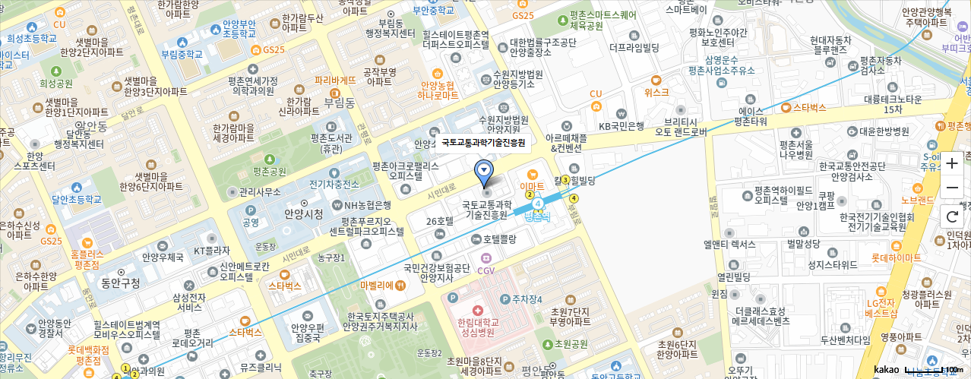
찾아오시는길
홈 > 정보마당 > 찾아오시는길
찾아오시는길
-
찾아오시는길
html
정보마당 > 찾아오시는길
주소 - 국토교통과학기술진흥원 : (14066) 경기도 안양시 동안구 시민대로 286 (관양동) 송백빌딩 2~7,9F
- 주차타워 : (14066) 경기도 안양시 동안구 관평로170번길 43 (관양동) 평촌훼미리타운
 | 국토교통과학기술진흥원 홈페이지 내 찾아오시는길 참조 https://www.kaia.re.kr/portal/contents.do?menuNo=200258
국토교통과학기술진흥원

Slide 58
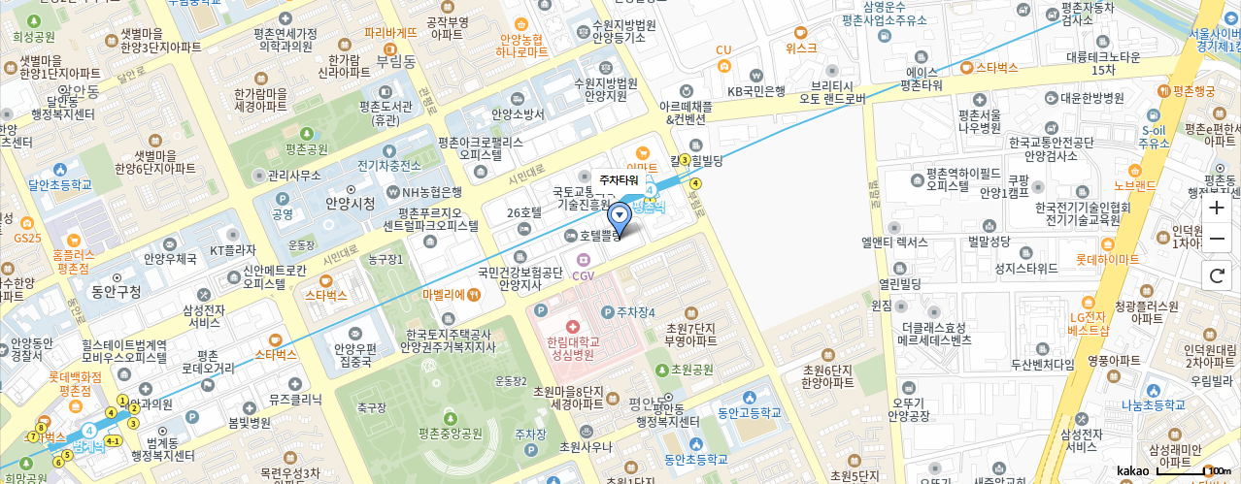
찾아오시는길
찾아오시는길
대중교통 이용 시
-
html
지하철 | 평촌역 하차 후 2번출구 도보 100m
버스 | - 김포공항(동수원·의왕·안양방면) 공항버스 4300번 → 범계역(일반버스 301번, 마을버스 8번·6-1번·10-1번, 전철이용) → 법원·검찰청, 평촌역 - 광명역(일반버스 3번) → 범계역 → 평촌역 하차 - 안양시외버스터미널(안양역후문 : 마을버스 5-1, 중앙시장 : 일반버스 6번) → 법원·검찰청, 평촌역 하차
정보마당 > 찾아오시는길
 | 국토교통과학기술진흥원 홈페이지 내 찾아오시는길 참조 https://www.kaia.re.kr/portal/contents.do?menuNo=200258
자가용 이용 시
사당 / 양재 | 과천 > 인덕원사거리 > 인덕원교에서 우회전 > 1km 직진 > 이마트 지나서 국토연구원 사거리에서 유턴 > 신한은행 건물 쪽 우회전 > 삼거리에서 좌회전 > 약 200m 직진 > 송백빌딩 건물(KEB하나은행 건물 뒷편)
서울외곽순환도로 (서울 / 인천) | 평촌IC > 농수산물시장에서 우회전 > 한림대학병원 지나서 국토연구원 사거리 전 골목으로 우회전 > 약 300m 직진 > 송백빌딩 건물(KEB하나은행 건물 뒷편)
※ 진흥원 내 주차시설이 협소하오니, 물건 하차 등 주차타워 이용이 어려운 경우만 이용해주시기 바랍니다. (평가 ․ 심사 ․ 상담 등 주차타워 이용)
주차타워

Slide 59
찾아오시는길
찾아오시는길
자가용 이용 시
-
html
사당 / 양재 | 과천 > 인덕원사거리 > 인덕원교에서 우회전 > 1km 직진 > 이마트 사거리에서 좌회전 > 평촌아이파크 삼거리에서 우회전 > 평촌아이파크 지나서 우회전 후 좌회전
서울외곽순환도로 (서울 / 인천) | 평촌IC > 농수산물시장에서 우회전 > 한림대병원 > 한림대병원 사거리에서 우회전 > 300m 직진 > 좌측 CGV 다음 건물 사우나파크(평촌훼미리타운) 앞 좌회전 후 바로 좌회전
정보마당 > 찾아오시는길
 | 국토교통과학기술진흥원 홈페이지 내 찾아오시는길 참조 https://www.kaia.re.kr/portal/contents.do?menuNo=200258

Slide 60
마이페이지 메인

Slide 61

마이페이지 메인
홈 > 마이페이지
마이페이지 메인
-
마이페이지
1
html
마이페이지
2
홍길동(hongkd)님 반갑습니다.
3
4
1 | 화면 타이틀 노출
2 | 회원 이미지 및 인사말 노출 2-1) 최근 접속 정보 노출
3 | 회원정보 관리 - 클릭 시, 해당 상세화면으로 이동
4 | 투자자 등록 - 클릭 시, 투자자 등록화면으로 이동 (기술투자수요 > 기업 IR Net > 투자자 등록 화면설계 참조)
5 | 나의 활동내역 - 사업공고시청, 투자제안 시청, 투자자 등록
6 | 전체 건수 노출
7 | 사업공고 신청 노출 - 제목 클릭 시, 마이페이지 해당 상세화면으로 이동 - 신청내역 없을 경우, 메시지 노출 ‘신청 내역이 없습니다.’ 7-1) 진행상태 노출 - 모집중, 마감
8 | 페이지네이션 노출
2-1
최근 접속 정보
일자 : 2024-07-02 14:52:47
IP : 1.241.172.100
회원정보 관리
투자자 등록
나의 활동내역
5
사업공고 신청
투자제안 신청
투자자 등록
6
전체 1건
7
금융지원
D-9
국토교통과학기술진흥원
국토교통 중소·벤처기업 투자유치 지원 프로그램 1기 모집 공고
7-1
모집중
2024-04-23 ~ 2024-05-08
8
|<
<
1
>
>|

Slide 62
마이페이지 메인
마이페이지 메인
나의 관심정보
-
html
1
사업공고
마이페이지
2
전체 1건
1 | 사업공고 탭메뉴 활성화
2 | 전체 건수 노출
3 | 관심사업으로 등록한 사업공고 노출 - 공고명 클릭 시, 해당 상세화면으로 이동
4 | 신청하기 버튼 - 클릭 시, 신청화면으로 이동 - 상태표시 : 신청하기, 마감
5 | 페이지네이션 노출
3
금융지원
D-9
국토교통과학기술진흥원
국토교통 중소·벤처기업 투자유치 지원 프로그램 1기 모집 공고
4
신청하기
2024-04-23 ~ 2024-05-08
5
|<
<
1
>
>|

Slide 63
회원정보 관리

Slide 64
마이페이지_회원정보 관리
홈 > 마이페이지 > 회원정보 관리
회원정보 관리
-
회원정보 관리
html
마이페이지 > 회원정보 관리
1
기본정보
이름 | 김지원
이메일 주소 | kim@email.com
휴대폰번호 | 010-1234-5678
비밀번호 변경 | * 비밀번호 변경 버튼 클릭 시, 국토교통과학기술진흥원 홈페이지로 이동합니다.
1 | 기본정보 - 이름, 이메일, 휴대폰번호 노출 - 1-1) 비밀번호 변경 버튼 - 클릭 시, 국토교통과학기술진흥원 홈페이지 새창으로 오픈
2 | 기업정보 - 소속기관 구분, 회원가입 시 입력한 소속기관명 노출 (없을 경우 입력박스 노출)
3 | 뉴스레터 수신 동의 3-1) 뉴스레터 동의 체크 시, 회원가입 시 입력한 이메일로 뉴스레터 발송
4 | 취소 버튼 - 클릭 시, 마이페이지 메인으로 이동
5 | 저장 버튼 - 클릭 시, 얼럿 노출 ‘ 저장하시겠습니까?’ (아니요/예) ‘수정되었습니다.’ (확인)
1-1
비밀번호 변경
2
기업정보
* 필수입력
소속기관 구분 | 일반기업
소속기관명
소속기관명을 입력하세요
3
뉴스레터 수신 동의
* 필수입력
국토교통 기업지원허브에서 제공하는 뉴스레터를 이메일로 받아 보실 수 있습니다.
뉴스레터 수신에 동의하시겠습니까?
동의합니다. *
3-1
※ 회원정보 수정 및 탈퇴는 국토교통과학기술진흥원 홈페이지에서 가능합니다
4
취소
저장
5

Slide 65
마이페이지 메인 > 나의 활동내역 목록

Slide 66
마이페이지 메인 > 나의 활동내역 > 투자제안 신청목록
나의 활동내역
마이페이지 메인
-
1
사업공고 신청
투자제안 신청
투자자 등록
html
전체 1건
마이페이지
2
3
1 | 투자제안 신청 탭메뉴 활성화
2 | 전체 건수 노출
3 | 신청내역 노출 - 제목 클릭 시, 투자제안 신청 상세화면으로 이동
4 | 페이지네이션 노출
모빌리티
㈜기업명
2024년 1분기 ㈜국토 투자 제안 요청서 [1]
투자구분 : Series A | 요청금액 : 3,000백만원 | 등록자 : 홍길동 | 등록일 : 2024-05-02 | 조회수 : 3
4
|<
<
1
>
>|
사업공고 신청, IR Net 상담 신청내역 없을 경우
신청 내역이 없습니다.

Slide 67
마이페이지 메인 > 나의 활동내역 > 투자자 등록 목록
나의 활동내역
마이페이지 메인
-
1
사업공고 신청
투자제안 신청
투자자 등록
html
전체 1건
마이페이지
2
3
투자분야 01, 투자분야 02
1 | 투자자 등록 탭메뉴 활성화
2 | 전체 건수 노출
3 | 상담 신청내역 노출 - 제목 클릭 시, 마이페이지 해당 상세화면으로 이동 3-1) 진행상태 표시 - 접수, 진행중, 승인/반려 > 접수 : 사용자가 투자자 등록완료 시 > 진행 중 : 관리자가 등록내역 확인 시 > 승인/반려 : 관리자가 승인/반려 시 (승인/반려 시 투자자 이메일로 알림 발송)
4 | 페이지네이션 노출
3-1
접수
㈜패스파인더에이치 / 김지훈 상무
4
|<
<
1
>
>|

Slide 68
나의 활동내역 > 사업공고 상세

Slide 69
마이페이지_사업공고 신청_상세
홈 > 마이페이지 > 나의 활동내역 > 사업공고 신청
사업공고 신청_상세
-
사업공고 신청
html
1
마이페이지 > 나의 활동내역 > 사업공고 신청
2
금융지원
D-9
국토교통과학기술진흥원
국토교통 중소·벤처기업 투자유치 지원 프로그램 1기 모집 공고
1 | 타이틀 노출
2 | 지원분야, 디데이, 공고명, 등록일자, 조회수 노출
3 | 신청자 정보 - 이름, 휴대폰번호, 이메일 주소 디폴트 세팅 - 회원가입 시, 입력한 정보 노출
4 | 신청기업 정보 - 소속기관. 소속기관명 필수 입력 - 미입력 후 등록버튼 클릭 시, 얼럿 노출 ‘소속기관 구분을 선택해주세요‘ (확인) ‘소속기관명을 입력해주세요. (확인)
5 | 첨부파일 5-1) 첨부파일명 노출 5-2) 전체 다운로드 - 클릭 시, 첨부파일 전체 다운로드 - 첨부파일 2개부터 버튼 노출 5-3) 다운로드 - 클릭 시, 해당 첨부파일 다운로드 5-4) 바로보기 - 클릭 시, 해당 첨부파일 새창으로 오픈
2024-04-23 ~ 2024-05-08
3
신청자 정보
이름 | 김지원
휴대폰번호 | 010-1234-5678
이메일 주소 | kim@email.com
신청일 | 2024-05-02
4
신청기업 정보
소속기관 구분 | 일반기업
소속기관명 | ㈜일반기업명
5
제출서류 등록
5-2
전체 다운로드
참가 신청서 및 사업계획서 | 참가 신청서 및 사업계획서.pdf (445 KB)
개인정보 제공·이용 동의서 | 개인정보 제공·이용 동의서.pdf (445 KB)
5-1
5-3
다운로드
바로보기
5-4
다운로드
바로보기

Slide 70
마이페이지_사업공고 신청_상세
사업공고 신청_상세
ESG 자가진단 결과 보고서 | ESG 자가진단 결과 보고서.pdf (445 KB)
법인등기부등본 | 법인등기부등본.pdf (819 KB)
사업자등록증 | 사업자등록증명.pdf (819 KB)
국세 및 지방세 완납증명서 | 국세 및 지방세 완납증명서.pdf (819 KB)
표준재무제표증명원 | 표준재무제표증명원.pdf (819 KB)
4대보험 가입자 명부 | 4대보험 가입자 명부.pdf (819 KB)
주주명부 | 주주명부.pdf (819 KB)
-
바로보기
다운로드
html
바로보기
다운로드
마이페이지 > 나의 활동내역 > 사업공고 신청
바로보기
다운로드
6 | 목록 버튼 - 클릭 시, 지원사업 신청내역 목록 화면으로 이동
7 | 신청취소 버튼 - 클릭 시, 얼럿 노출 ‘ 신청을 취소하시겠습니까?’ (아니요/예) ‘신청이 취소되었습니다.’ (확인)
8 | 수정 버튼 - 클릭 시, 수정화면으로 전환
바로보기
다운로드
바로보기
다운로드
바로보기
다운로드
바로보기
다운로드
개인정보 수집 및 이용에 동의합니다. (신청 외 용도로 사용되지 않습니다.)
※ 신청정보를 정확하게 입력하여 부정확한 정보로 인해 불이익을 받지 않도록 유의하시기 바랍니다.
※ 사업공고 신청 기간 중 정보수정 및 신청취소를 할 수 있습니다.
목록
신청취소
수정
6
7
8

Slide 71
마이페이지_사업공고 신청_수정
홈 > 마이페이지 > 나의 활동내역 > 사업공고 신청
사업공고 신청_수정
-
사업공고
html
마이페이지 > 나의 활동내역 > 사업공고 신청
금융지원
D-9
국토교통과학기술진흥원
국토교통 중소·벤처기업 투자유치 지원 프로그램 1기 모집 공고
1 | 신청기업 정보 - 소속기관. 소속기관명 필수 입력 - 미입력 후 등록버튼 클릭 시, 얼럿 노출 ‘소속기관 구분을 선택해주세요‘ (확인) ‘소속기관명을 입력해주세요. (확인)
2 | 제출서류 등록 - 해당 공고 제출서류별 파일 첨부 2-1) 삭제 버튼 - 클릭 시, 파일명 바로 삭제 및 바로보기, 다운로드 버튼 히든처리 - 파일 삭제하지 않고 파일선택 가능 2-2) 파일선택 버튼 - 클릭 시, 파일 탐색기 노출 2-3) 다운로드 - 클릭 시, 해당 첨부파일 다운로드 2-4) 바로보기 - 클릭 시, 해당 첨부파일 새창으로 오픈 * 관리자가 관리시스템에서 사업공고별 제출서류를 등록할 수 있도록 기능 구현 예정
2024-04-23 ~ 2024-05-08
신청자 정보
이름 | 김지원
휴대폰번호 | 010-1234-5678
이메일 주소 | kim@email.com
신청일 | 2024. 05. 02
1
신청기업 정보
* 필수입력
소속기관 구분 *
소속기관명 *
학교
공공기관
일반기업
㈜일반기업명
2
제출서류 등록
* 필수입력
참가 신청서 및 사업계획서 *
개인정보 제공·이용 동의서 *
참가 신청서 및 사업계획서.pdf (445 KB)
파일선택
다운로드
바로보기
2-1
2-2
2-3
2-4
개인정보 제공·이용 동의서.pdf (445 KB)
파일선택
다운로드
바로보기

Slide 72
마이페이지_사업공고 신청_수정
사업공고 신청_수정
ESG 자가진단 결과 보고서 *
법인등기부등본 *
사업자등록증명 *
국세 및 지방세 완납증명서 *
표준재무제표증명서 *
4대보험 가입자 명부 *
주주명부 *
-
ESG 자가진단 결과 보고서.pdf (445 KB)
파일선택
다운로드
바로보기
html
법인등기부등본.pdf (819 KB)
파일선택
다운로드
바로보기
마이페이지 > 나의 활동내역 > 사업공고 신청
사업자등록증명.pdf (819 KB)
파일선택
다운로드
바로보기
3 | 취소 버튼 - 클릭 시, 지원사업 신청내역 목록 화면으로 이동
4 | 저장 버튼 - 클릭 시, 얼럿 노출 ‘ 저장하시겠습니까?’ (아니요/예) ‘수정되었습니다.’ (확인) - 저장 완료 시, 관리자 이메일로 알림 발송
국세 및 지방세 완납증명서.pdf (819 KB)
파일선택
다운로드
바로보기
표준재무제표증명원.pdf (819 KB)
파일선택
다운로드
바로보기
4대보험 가입자 명부.pdf (819 KB)
파일선택
다운로드
바로보기
주주명부.pdf (819 KB)
파일선택
다운로드
바로보기
개인정보 수집 및 이용에 동의합니다. * (신청 외 용도로 사용되지 않습니다.)
※ 신청정보를 정확하게 입력하여 부정확한 정보로 인해 불이익을 받지 않도록 유의하시기 바랍니다.
※ 사업공고 신청 기간 중 정보수정 및 신청취소를 할 수 있습니다.
취소
저장
3
4

Slide 73
투자제안 신청내역_수정
홈 > 마이페이지 > 나의 활동내역 > 투자제안 신청
투자제안 신청내역_수정
-
투자제안 시청
html
마이페이지 > 나의 활동내역 > 투자제안 신청
1
신청자 정보
* 필수입력
이름 | 김지원
이메일 주소 | kim@email.com
휴대폰번호 공개여부 * | 010-1234-5678
신청일 | 2024. 05. 20
진행상태 | 접수
1 | 신청자 정보, 신청기업 정보, 신청정보 노출 1-1) 신청일, 진행상태 노출 - 진행상태 : 접수, 진행 중, 완료 - 접수상태일때만 정보수정 가능
2 | 상담신청 시 선택한 값 그대로 노출
3 | 신청정보 노출
공개
비공개
1-1
2
신청기업 정보
* 필수입력
분야 *
기업명 *
2-1
모빌리티
ENC 테크
3
신청 정보
* 필수입력
제목 *
투자구분(투자라운드) *
투자희망 금액 * | 억원
2024년 1분기 ㈜국토 투자 제안 요청서
선택하기
금액을 입력하세요

Slide 74
투자제안 신청내역_수정
투자제안 신청내역_수정
희망기업밸류(PRE) * |  | 억원
공개기간 *
공개여부 *
내용 *
IR자료 | 티저(Teaser) *
 | IR Deck *
-
금액을 입력하세요
html
2024-05-20
~
2024-06-20
마이페이지 > 나의 활동내역 > 투자제안 신청
3-1
공개
비공개
 | 3-1) 공개여부 선택 - 비공개 선택 시, 게시글 노출 안됨 - 마이페이지에서 게시글 확인 가능
4 | 취소 버튼 - 클릭 시, 목록화면으로 이동
5 | 저장 버튼 - 클릭 시, 얼럿 노출 ‘저장하시겠습니까? (아니요/예) ‘저장되었습니다.’ (확인)
안녕하세요.
2024년 1분기 ㈜국토 투자 제안 요청서 및
ENC 테크 IR자료입니다.
IR 티저.pdf (1MB)
파일선택
다운로드
IR자료.pdf (2 MB)
파일선택
* 최대 3개까지 등록 가능하며 파일을 압축하여 업로드 해주세요. (총 용량 : 20MB) (파일명 : zip, pdf)
개인정보 수집 및 이용에 동의합니다. * (신청 외 용도로 사용되지 않습니다.)
투자 제안서 제출에 동의합니다. *
SMS 수신에 동의합니다. (게시글에 대한 댓글 알림 등을 문자로 받아보실 수 있습니다. )
취소
저장
4
5

Slide 75
나의 활동내역 > 투자자 등록 상세
(투자도움협의체)

Slide 76
투자자 등록_상세 (투자도움협의체)
홈 > 마이페이지 > 나의 활동내역 > 투자자 등록
투자자 등록
-
투자자 등록
html
1
마이페이지 > 나의 활동내역 > 투자자 등록
2
신청자 정보
이름 | 김투자
이메일 주소 | kim@email.com
휴대폰번호 | 010-1234-5678
신청일 | 2024. 05. 20
진행상태 | 접수
1 | 타이틀 노출
2 | 신청자 정보 - 이름, 휴대폰번호, 이메일 주소 디폴트 세팅 - 회원가입 시, 입력한 정보 노출 2-1) 신청일, 진행상태 노출 - 진행상태 : 접수, 진행 중, 승인/반려 - 승인/반려 시 투자자 이메일로 알림 발송 (반려사유 포함)
3 | 신청기업 정보 - 상담신청 시 입력한 정보 그대로 노출
4 | 목록 버튼 - 클릭 시, 투자자등록 목록화면으로 이동
5 | 신청취소 버튼 - 클릭 시, 얼럿 노출 ‘ 신청취소하시겠습니까?’ (아니요/예) ‘신청취소되었습니다.’ (확인)
6 | 수정 버튼 - 클릭 시, 수정화면으로 전환 - 진행상태 ‘접수’일때만 수정 버튼 노출
2-1
3
신청기업 정보
소속기관구분 | 일반기업
소속기관명 | 기업명
목록
신청취소
수정
4
5
6

Slide 77
나의 활동내역 > 투자자 등록 상세
(투자도움협의체 외)

Slide 78
투자자 등록 (투자도움협의체 외)_상세
홈 > 마이페이지 > 나의 활동내역 > 투자자 등록
투자자 등록
-
투자자 등록
html
1
마이페이지 > 나의 활동내역 > 투자자 등록
2
신청자 정보
이름 | 김투자
이메일 주소 | kim@email.com
휴대폰번호 | 010-1234-5678
신청일 | 2024. 05. 20
진행상태 | 접수
1 | 타이틀 노출
2 | 신청자 정보 - 이름, 휴대폰번호, 이메일 주소 디폴트 세팅 - 회원가입 시, 입력한 정보 노출 1-1) 신청일, 진행상태 노출 - 진행상태 : 접수, 진행 중, 승인/반려 - 접수상태일때만 정보수정 가능
3 | 신청기업 정보 상담신청 시, 입력한 정보 그대로 노출
4 | 제출서류명 및 다운로드/바로보기 버튼 노출
2-1
3
신청기업 정보
투자분야 | 12대 STAR, 추가입력 투자분야
소속기관명 | (주)기업명
4
제출서류 등록
투자사 증빙서류 | 창업투자회사 등록증, 창업기획자 등록증, 금융투자업 등록증만 가능합니다.
재직증명서 (신청일 기준 7일 내)
개인정보 수집 이용 동의서
창업투자회사 등록증.pdf (10 MB)
다운로드
바로보기
재직증명서.pdf (20 MB)
다운로드
바로보기
개인정보 수집 이용 동의서.pdf (20 MB)
다운로드
바로보기

Slide 79
투자자 등록_상세
투자자 등록
5
이용 수칙 동의
-
html
기업의 투자신청정보는 투자 목적 이외에 다른 목적으로 활용할 수 없으며, 이를 위반할 경우 법적 책임이 따를 수 있습니다.
투자자 등록 후에는 기업지원허브 기업 IR Net > 투자사 목록에 보여집니다.
마이페이지 > 나의 활동내역 > 투자자 등록
동의합니다.
동의합니다.
5 | 이용 수칙 동의 - 동의 체크 필수 - 미체크 후 저장버튼 클릭 시, 얼럭 노출 ‘ 이용 수칙 동의에 체크해주세요.’ (확인)
6 | SMS 수신 동의 - 디폴트 : 체크상태 - SMS 수신 동의 시, 관리자가 승인한 신규 게시물 등록 알림 발송
7 | 목록 버튼 - 클릭 시, 투자자등록 목록화면으로 이동
8 | 신청취소 버튼 - 진행상태 ‘접수’일때만 신청취소 버튼 노출 - 클릭 시, 얼럿 노출 ‘ 신청취소하시겠습니까?’ (아니요/예) ‘신청취소되었습니다.’ (확인)
9 | 수정 버튼 - 클릭 시, 수정화면으로 전환 - 진행상태 ‘접수’일때만 수정 버튼 노출
6
SMS 수신 동의
SMS 알림 수신 동의를 설정하시면 게시글에 대한 댓글 알림 등을 문자로 받으실 수 있습니다.
SMS 수신 동의
목록
신청취소
수정
7
8
9

Slide 80
투자자 등록 (투자도움협의체 외)_수정
홈 > 마이페이지 > 나의 활동내역 > 투자자 등록
투자자 등록
-
투자자 등록
html
1
마이페이지 > 나의 활동내역 > 투자자 등록
2
신청자 정보
이름 | 김투자
이메일 주소 | kim@email.com
휴대폰번호 | 010-1234-5678
신청일 | 2024. 05. 20
진행상태 | 접수
1 | 타이틀 노출
2 | 신청자 정보 - 이름, 휴대폰번호, 이메일 주소 디폴트 세팅 - 회원가입 시, 입력한 정보 노출
3 | 신청기업 정보 - 투자분야, 소속기관명 필수 입력 - 소속기관명 : KAIA 회원정보 연계하여 입력된 기관명 존재 시, 화면에 노출 - 미입력 후 등록버튼 클릭 시, 얼럿 노출 ‘소속기관명을 입력해주세요. (확인)
4 | 제출서류 등록 - 해당 공고 제출서류별 파일 첨부 4-1) 파일선택 버튼 - 클릭 시, 파일 탐색기 노출 - 미등록 후 등록버튼 클릭 시, 얼럿 노출 ‘제출서류를 모두 첨부해주세요‘ (확인) 4-2) 다운로드 버튼 - 클릭 시, 개인정보 수집 이용 동의서 양식 파일 다운로드
3
신청기업 정보
* 필수입력
투자분야 *
소속기관명 *
12대 STAR
추가입력 투자분야
3-1
㈜ 기업명
4
제출서류 등록
* 필수입력
투자사 증빙서류 * | 창업투자회사 등록증, 창업기획자 등록증, 금융투자업 등록증만 가능합니다.
재직증명서 * (신청일 기준 7일 내)
개인정보 수집 이용 동의서 *
창업투자회사 등록증.pdf (10 MB)
파일선택
4-1
재직증명서.pdf (20 MB)
파일선택
개인정보 수집 이용 동의서.pdf (20 MB)
파일선택
다운로드
4-2

Slide 81
투자자 등록_수정
투자자 등록
5
이용 수칙 동의
-
html
기업의 투자신청정보는 투자 목적 이외에 다른 목적으로 활용할 수 없으며, 이를 위반할 경우 법적 책임이 따를 수 있습니다.
투자자 등록 후에는 기업지원허브 기업 IR Net > 투자사 목록에 보여집니다.
마이페이지 > 나의 활동내역 > 투자자 등록
동의합니다. *
동의합니다. *
5 | 이용 수칙 동의 - 동의 체크 필수 - 미체크 후 저장버튼 클릭 시, 얼럭 노출 ‘ 이용 수칙 동의에 체크해주세요.’ (확인)
6 | SMS 수신 동의 - 디폴트 : 체크상태 - SMS 수신 동의 시, 관리자가 승인한 신규 게시물 등록 알림 발송
7 | 취소 버튼 - 클릭 시, 투자자 등록 목록으로 이동
8 | 저장 버튼 - 클릭 시, 얼럿 노출 ‘ 저장하시겠습니까?’ (아니요/예) ‘수정되었습니다.’ (확인)
6
SMS 수신 동의
SMS 알림 수신 동의를 설정하시면 게시글에 대한 댓글 알림 등을 문자로 받으실 수 있습니다.
SMS 수신 동의
취소
저장
7
8

Slide 82

통합검색
홈 > 통합검색
통합검색
-
통합검색
html
1
사업지원
2
1 | 화면 타이틀 노쿨
2 | 검색 영역 - 검색어 입력 후 검색 아이콘 클릭 시, (6) 영역에 검색결과 노출 - 검색 범위에 첨부파일 포함
3 | 검색어 총 결과 건수 노출
4 | 대메뉴별 검색결과 건수 노출 - 클릭 시, 해당 대메뉴 검색결과 전체 노출 - 클릭 시, 해당 대메뉴 강조 표시
5 | 리스트 - 리스트 클릭 시, 해당 상세화면으로 이동 - 제목 최대 한줄 표시, 초과 시 말줄임표 - 설명 최대 2줄 표시, 초과 시 말줄임표 5-1) 첨부파일명 노출 5-2) 다운로드 - 클릭 시, 해당 첨부파일 다운로드 5-3) 바로보기 - 클릭 시, 해당 첨부파일 새창으로 오픈
6 | 더보기 - 클릭 시, 해당 대메뉴 검색결과 전체 노출
사업지원에 대한 검색결과 총 83건이 검색되었습니다.
3
전체 83건 | 기업지원 9건 | 사업공고 67건 | 기술 ·투자수요 3건 | 기업홍보관 2건 | 정보마당 1건
4
기업지원 9건
더보기 >
5
6
NEXT챌린지
2021-02-16
국토교통 분야 스타트업의 창업부터 성장단계별 맞춤형 지원을 통해 혁신적 사회적 가치 창출 및 산업생태계 활성화 도모
스타트업부터 예비유니콘 기업 육성까지 기업 성장단계별 체계적인 지원을 통해 국토교통 산업 생태계 활성화 및 사업화 성공률 제고
HOME > 사업안내 > 지원프로그램
기술사업화 R&D
2021-02-16
공공기관 보유기술의 중소기업 이전을 통해 현장적용이 가능한 기술로 개선하고 사업화하기 위해 필요한 테스트베드 적용 등 기술개발 지원 중소기업 보유기술을 시장 수요 및 요구수준에 부합 하도록 기술개량, 시제품 제작 및 검증, 신기술 인증 확보 등 지원
HOME > 사업안내 > 지원프로그램
5-1
기술사업화(중소벤처기업용).pdf
5-2
다운로드
바로보기
5-3

Slide 83
통합검색
통합검색
스마트시티 규제샌드박스
2021-02-16
-
html
스마트시티에 도입되는 다양한 혁신기술 서비스를 일정 조건하에서자유롭게 실험, 사업화하도록 기존 규제 해소를 지원하는 프로그램
규제특례 승인사업 중 일부 사업에 대해 필요성, 혁신성, 실현가능성 등을 평가하여 실증사업비(사업별 5억원 이내) 및 책임보험료(1,500 ...
HOME > 사업안내 > 지원프로그램
사업공고 67건
더보기 >
국토교통 기술금융 (대출)연계 프로그램 수요조사 안내(24.2월)
2024-02-06
국토교통 분야 우수한 기술, 지식재산권을 보유한 중소기업을 대상으로 사업화 자금(운영,시설자금) 확보를 위한 기술금융 희망 기업을 모집하여 금융기관에 추천하고자 하오니 사업화 자금 확보를 위한 기술금융에 관심이 있는 기업의 많은 참여를 바랍니다.
HOME > 사업공고 > 공고·접수
국토교통부 우수연구개발 혁신제품 지정 공고(2023년 4차)
2023-09-14
국토교통부 소관 국가연구개발사업을 통해 개발한 기술을 사업화 한 제품 중, 각 중앙관서의 수요와 연계될 수 있고 기술의 혁신성이 인정되는 제품을 “우수연구개발 혁신제품”으로 지정
HOME > 사업공고 > 공고·접수
기업지원(중소벤처기업용)_1.pdf
다운로드
바로보기
기업지원(중소벤처기업용)_2.pdf
다운로드
바로보기
국토교통 중소벤처기업 투자유치 지원 프로그램 3기 모집 공고
2023-08-16
국토교통 분야 중소벤처기업의 투자유치역량 강화 및 투자유치를 지원하기 위한 프로그램으로 우수한 기술을 보유하고 있는 기업의 많은 관심과 참여부탁드립니다.
HOME > 사업공고 > 공고·접수

Slide 84
통합검색 사업공고 더보기
통합검색
-
통합검색
html
사업지원
1 | 더보기 클릭 시 해당 대메뉴 검색결과 전체 노출 1-1) 해당 대메뉴 건수 강조 표시
2 | 페이지네이션 노출
사업지원에 대한 검색결과 총 83건이 검색되었습니다.
전체 83건 | 기업지원 9건 | 사업공고 67건 | 기술 ·투자수요 3건 | 기업홍보관 2건 | 정보마당 1건
1-1
사업공고 67건
1
국토교통 기술금융 (대출)연계 프로그램 수요조사 안내(24.2월)
2024-02-06
국토교통 분야 우수한 기술, 지식재산권을 보유한 중소기업을 대상으로 사업화 자금(운영,시설자금) 확보를 위한 기술금융 희망 기업을 모집하여 금융기관에 추천하고자 하오니 사업화 자금 확보를 위한 기술금융에 관심이 있는 기업의 많은 참여를 바랍니다.
HOME > 사업공고 > 공고·접수
국토교통부 우수연구개발 혁신제품 지정 공고(2023년 4차)
2023-09-14
국토교통부 소관 국가연구개발사업을 통해 개발한 기술을 사업화 한 제품 중, 각 중앙관서의 수요와 연계될 수 있고 기술의 혁신성이 인정되는 제품을 “우수연구개발 혁신제품”으로 지정
HOME > 사업공고 > 공고·접수
2
|<
<
1
2
3
4
5
>
>|

